Slide 1
Curso de Treinadores de Futsal Nível I
AF Coimbra 2010
Análise Sistemática do Jogo

Slide 2
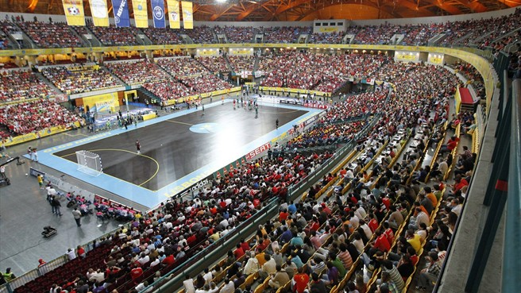
4. Análise Sistemática do Jogo
Introdução

Slide 3
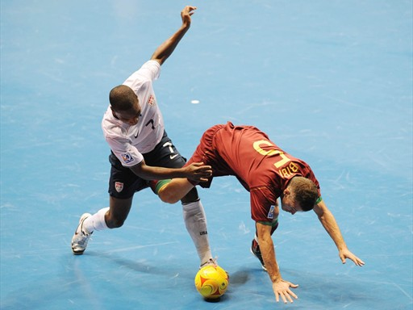
Introdução
O jogo de Futsal caracteriza-se por um sistema complexo.
O seu entendimento e a sua estruturação deverá ser entendida através dos vários infra-sistemas que o constituem.

Slide 4
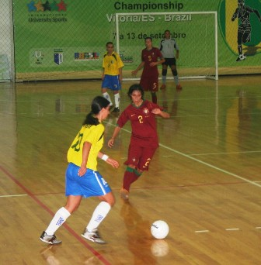
Jogo de Futsal
A subjugação a princípios e fases para alcançar objectivos gerais, organizará as acções de jogo e definirá a comunicação a estabelecer e o seu entendimento.

Slide 5
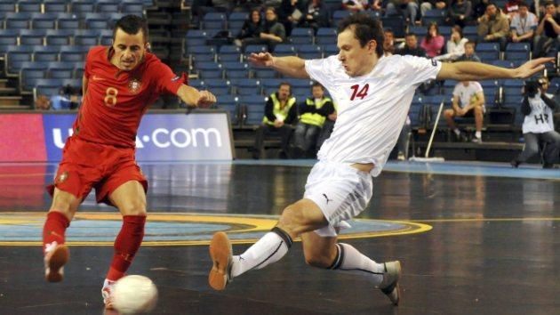
Jogo de Futsal
A relação antagónica entre o ataque e a defesa manifesta-se tanto individual (luta entre o atacante e o defesa) como colectivamente (lutas entre o ataque e a defesa). (Teodorescu, 1984)

Slide 6
Jogo de Futsal
Ofensivo
Defensivo
Objectivos
Princípios
Fases
Momentos?
Acções
Individuais
Colectivas

Slide 7
4. Análise Sistemática do Jogo
Processo Ofensivo

Slide 8
Processo Ofensivo
O processo ofensivo representa uma das fases fundamentais do jogo de Futsal.
Este processo é objectivamente determinado “pela equipa que se encontra de posse de bola, com vista à obtenção do golo, sem cometer infracções às leis do jogo. (Teodorescu, 1984)

Slide 9
Processo Ofensivo
Vantagens:
  A iniciativa e a surpresa criadas pelas acções ofensivas
    O risco destas poderem terminar pela concretização do golo, constituem a vantagem do ataque
  O facto do processo ofensivo utilizar uma maior mobilidade por parte dos seus jogadores (podendo rodear e envolver) em relação às posições mais ou menos fixas e concentradas dos defesas

Slide 10
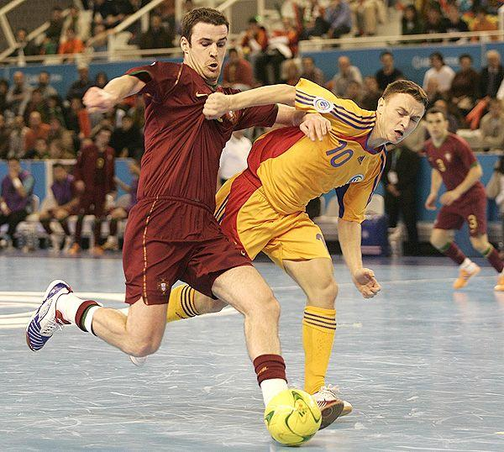
Processo Ofensivo
Desvantagens:
  Dificuldades apresentadas pela execução das acções técnico-tácticas específicas com bola sugerem necessidade da sua protecção e conservação, contra as acções agressivas dos adversários.

Slide 11
Etapas do Processo Ofensivo
O processo ofensivo começa antes da recuperação da posse de bola.
Os jogadores devem preparar mentalmente a acção ofensiva, agindo de imediato, com objectividade criando e organizando acções individuais e colectivas com vista à progressão/finalização.

Slide 12
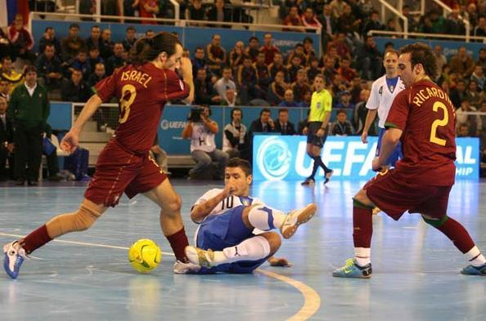
Etapas do Processo Ofensivo
Conseguida a recuperação da posse de bola, toda a equipa deverá passar por uma mudança de atitude defensiva para ofensiva, reajustando os seus comportamentos técnico-táctico individuais e colectivos.

Slide 13
Etapas do Processo Ofensivo
Nesta etapa quatro questões se colocam:
  QUEM?
    Todos os jogadores da equipa
  QUANDO?
    No momento imediato à recuperação da posse de bola
  ONDE?
    Em qualquer zona do campo
  COMO?
    Ocupando espaços apropriados, estabelecendo linhas de passe, utilizando mudanças rápidas de ritmo e direcção.

Slide 14
4. Análise Sistemática do Jogo
Processo Defensivo

Slide 15
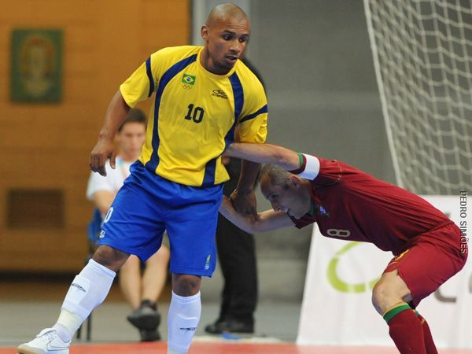
Processo Defensivo
O processo no qual uma equipa luta para ter a posse de bola, com vista à realização de acções ofensivas, sem cometer infracções e sem permitir que a equipa adversária obtenha golo (Teodorescu, 1984).

Slide 16
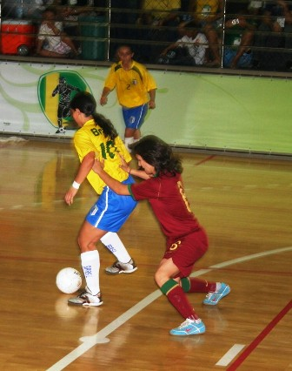
Processo Defensivo
A fase defensiva baseia-se em acções de marcação, que em última análise, traduzem a presença física do defesa sobre o atacante, visando a tomada de todas as disposições para os neutralizar, em qualquer momento do jogo (Castelo, 1996).

Slide 17
Processo Defensivo
Vantagens:
  Maior simplicidade das acções técnico-tácticas sem bola
  Grande número de processos que permitem a recuperação da posse de bola
  Colocação concentrada dos jogadores num certo espaço de jogo, estabelecendo uma melhor entreajuda dos jogadores (Teodorescu, 1984).

Slide 18
Processo Defensivo
Desvantagens:
  Em contrapartida a surpresa criada pelas acções ofensivas
  Risco delas poderem terminar pela concretização de golos, reflectem a desvantagem do processo defensivo (Teodorescu, 1984).

Slide 19
Etapas do Processo Defensivo
O processo defensivo começa antes da perda da posse de bola:
  No preenchimento de espaços pelos quais a equipa adversária possa caminhar para o empreendimento das suas acções ofensivas
  E limitação das acções dos adversários que estejam em condições de dar continuidade ao processo ofensivo da sua equipa.

Slide 20
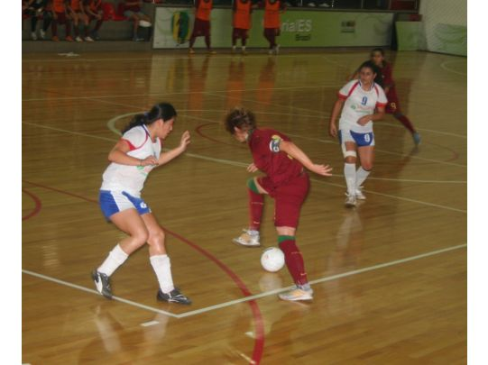
Etapas do Processo Defensivo
Ao consumar-se a perda da posse de bola, toda a equipa deverá passar por uma mudança de atitude ofensiva para defensiva, reajustando os seus comportamentos técnico-táctico individuais e colectivos.

Slide 21
Etapas do Processo Defensivo
Nesta etapa quatro questões se colocam:
  QUEM?
    Todos os jogadores da equipa
  QUANDO?
    No momento imediato à perda da posse de bola
  ONDE?
    Em qualquer zona do campo
  COMO?
    Ocupando lugares e posições, anulando espaços e atacantes com e sem bola.

Slide 22
4. Análise Sistemática do Jogo
Objectivos do jogo

Slide 23
Objectivos do jogo
Ataque
  Conservar a posse da bola
  Progressão dos jogadores e da bola em direcção à baliza contrária
  Ataque e finalização
Defesa
  Recuperar a bola
  Retardar a progressão dos jogadores e aproximação da bola da nossa baliza
  Protecção do espaço defensivo e da baliza

Slide 24
Objectivos do Processo Ofensivo
Objectivo do jogo
  O Golo
A equipa de posse de bola poderá igualmente:
  Controlar o ritmo específico do jogo
  Surpreender a equipa adversária através de mudanças contínuas na orientação das acções técnico-tácticas
  Obrigar o adversário a passar por longos períodos sem a posse de bola

Slide 25
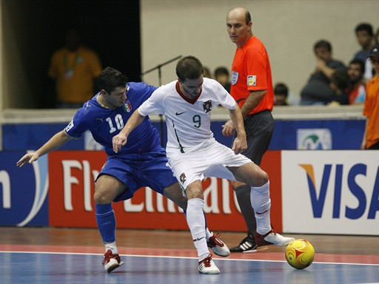
Objectivos do Processo Ofensivo
A posse de bola não é um fim em si e torna-se utópico, se não for conscientemente considerada como o primeiro passo indispensável no processo ofensivo, sendo condição “sine qua non” para a concretização dos seus objectivos fundamentais: a progressão/finalização e a manutenção da posse de bola (Castelo 1996).

Slide 26
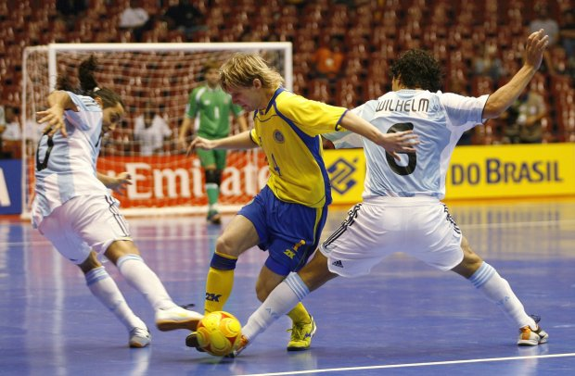
Objectivos do Processo Ofensivo
Progressão / Finalização
  Após a recuperação da posse de bola, o objectivo fundamental da equipa é o de progredir em direcção à baliza adversária, de uma forma rápida e eficaz, evitando-se ao máximo a interrupção deste processo (Castelo, 1996).

Slide 27
Objectivos do Processo Ofensivo
Progressão / Finalização
  A maximização deste objectivo pressupõe:
    A contínua instabilidade da equipa adversária, desequilibrando por consequência, a organização defensiva
    A orientação de todas ou a maioria das acções técnico-tácticas individuais e colectivas, realizadas pelos jogadores em processo ofensivo, em direcção à baliza adversária.
    Quando perto da baliza adversária, procurar criar condições através de acções individuais de suporte à fase de finalização (desmarcação, remate) com vista à obtenção do golo

Slide 28
Objectivos do Processo Ofensivo
Manutenção da Posse de Bola
  Se as acções individuais ou as combinações tácticas utilizadas na construção e criação de situações de finalização não resultam, recomenda-se que as mesmas se reiniciem não as transformando numa lotaria.
  É preferível uma acção técnico-táctica “a mais” do que uma acção que entregue a bola ao adversário.

Slide 29
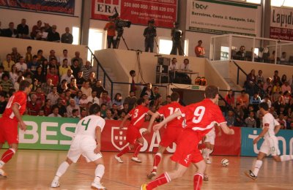
Objectivos do Processo Ofensivo
Manutenção da Posse de Bola
  Com efeito uma determinada acção técnico-táctica pode não constituir a solução mais adequada para uma dada situação momentânea do jogo, mas permite à equipa manter a posse de bola, que é sempre um aspecto positivo (Castelo, 1996).

Slide 30
Objectivos do jogo
Ataque
  Conservar a posse da bola
  Progressão dos jogadores e da bola em direcção à baliza contrária
  Ataque e finalização
Defesa
  Recuperar a posse de bola
  Retardar a progressão dos jogadores e aproximação da bola da nossa baliza
  Protecção do espaço defensivo e da baliza

Slide 31
Objectivos do Processo Defensivo
Recuperação da posse de bola
  Duas perspectivas defensivas:
    A equipa em fase defensiva desenvolve todos os esforços baseados numa forte atitude de conquista da bola
    A equipa em fase defensiva limita-se a esperar que a equipa adversária perca a posse de bola, devido essencialmente a erros imputados a ela própria.

Slide 32
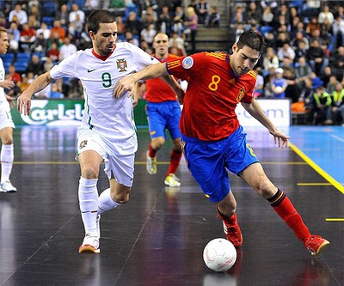
Objectivos do Processo Defensivo
Retardar a progressão da bola
  Não alcançando a posse da bola, o objectivo da equipa que defende passa pela negação da possibilidade de poder progredir no recinto de jogo (Castelo, 1996).

Slide 33
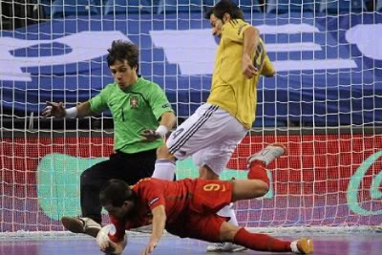
Objectivos do Processo Defensivo
Defesa da baliza
  Consoante a impossibilidade de recuperar de imediato a posse de bola e de estancar a progressão do processo ofensivo adversário, a equipa em fase defensiva deverá dar imediatamente prioridade à defesa da sua própria baliza.

Slide 34
4. Análise Sistemática do Jogo
Fases (Momentos?) do jogo

Slide 35
Fases do jogo
Ataque
  Construção das acções ofensivas
  Criação de situações de finalização
  Finalização
Defesa
  Impedir a construção das acções ofensivas
  Anular as situações de finalização
    Ou Recuperação defensiva
  Defender a baliza / Impedir a finalização
    Ou Defesa Propriamente dita

Slide 36
Fases do Processo Ofensivo
Construção das acções ofensivas
  Caracteriza-se pelo deslocamento da bola da zona de recuperação para as áreas vitais do terreno de jogo
  É a fase do ataque mais fácil e frequentemente observável despendendo-se igualmente maior tempo para a sua concretização
  Consta de circulações, combinações e acções tácticas individuais e colectivas visando a progressão da bola para as zonas propícias à finalização.

Slide 37
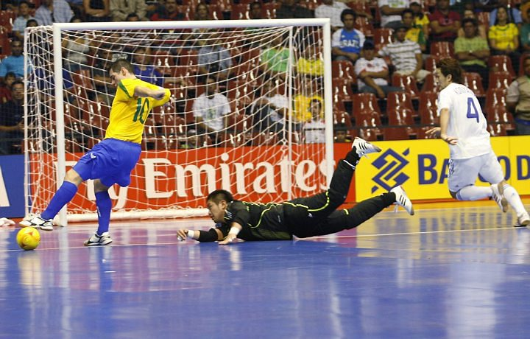
Fases do Processo Ofensivo
Criação de situações de finalização
  Visa fundamentalmente assegurar nas zonas predominantes de finalização, a desorganização do método defensivo adversário criando-se os pressupostos mais vantajosos, através de acções técnico-tácticas individuais e colectivas, para a concretização imediata do objectivo do jogo

Slide 38
Fases do Processo Ofensivo
Finalização
  Acontece através da acção técnico-táctica individual (Remate) que culmina todo o trabalho da equipa com vista à obtenção do golo
  Desenrola-se numa zona restrita do recinto de jogo, onde a pressão dos adversários é elevada e o espaço de realização é diminuta
  As condições de execução técnico-táctica exigem uma precisão e um ritmo elevados, em que a espontaneidade, a determinação e a criatividade são as componentes mais evidentes

Slide 39
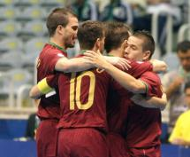
Fases do Processo Ofensivo
Finalização
  A responsabilidade do jogador que objectiva esta fase do jogo reside em que ele tem de valorizar individualmente aquilo que foi construído através do esforço colectivo (Castelo, 1996).

Slide 40
Fases do Processo Ofensivo
Seja qual for a fase do processo ofensivo em que a equipa de posse de bola se encontre e o estado de evolução organizacional do sistema defensivo adversário, dois aspectos assumem fundamental importância:
  Os deslocamentos dos jogadores sem bola
  Os jogadores de posse de bola

Slide 41
Fases do Processo Ofensivo
Os deslocamentos dos jogadores sem bola, visam:
  Um melhor apoio ao companheiro de posse de bola
  Criação de desequilíbrios pontuais e temporários no sistema defensivo adversário.

Slide 42
Fases do Processo Ofensivo
Os jogadores de posse de bola, devem:
  Jogar rapidamente visando aproveitar solicitações dos companheiros melhor colocados, ou seja, em espaços mais perigosos para a equipa adversária;
  Segurar a posse de bola esperando o momento mais favorável para a resolução táctica escolhendo, decidindo e executando a acção técnico-táctica mais adequada (e não a mais fácil)

Slide 43
Fases do jogo
Ataque
  Construção das acções ofensivas
  Criação de situações de finalização
  Finalização
Defesa
  Impedir a construção das acções ofensivas
  Anular as situações de finalização
    Recuperação defensiva
  Defender a baliza (impedir a finalização)
    Defesa Propriamente dita

Slide 44
Fases do Processo Defensivo
Impedir a construção das acções ofensivas
  Rápida reacção da equipa através de deslocamentos em direcção ao adversário de posse de bola e dos espaços vitais de jogo com os seguintes objectivos:
    Entrar de novo na sua posse por forma a reorganizar o ataque
    Impedir o relançamento do processo ofensivo adversário e, em especial, o contra-ataque
    Ganhar o tempo suficiente para que todos os jogadores se possam enquadrar no dispositivo defensivo da equipa

Slide 45
Fases do Processo Defensivo
Impedir a construção das acções ofensivas
  Concretizado em dois momentos diferentes e sucessivos:
    Ainda durante o desenrolar do processo ofensivo da própria equipa através de medidas preventivas (coberturas ofensiva constantes)
    Logo a após a perda da posse de bola, através da rápida reacção de todos os jogadores em direcção à bola, ao jogador que a possui, em direcção aos espaços vitais de jogo e aos adversários que possam dar de imediato uma continuidade efectiva do processo ofensivo da sua equipa

Slide 46
Fases do Processo Defensivo
Recuperação defensiva
  A recuperação defensiva começa nos momentos logo após a impossibilidade de recuperar imediatamente a posse de bola ou de evitar a progressão do ataque do adversário na sua fase inicial, através e acções que consubstanciam a fase de equilíbrio defensivo previamente preconizado pela equipa

Slide 47
Fases do Processo Defensivo
Recuperação defensiva
  Os jogadores marcam os adversários que possam dar seguimento ao processo ofensivo que não tenha sido possível parar na sua fase inicial (equilíbrio defensivo)
  Os jogadores ao recuperarem para ocuparem o seu sistema defensivo, passam por um verdadeiro exame de maturidade táctica (Castelo, 1996)

Slide 48
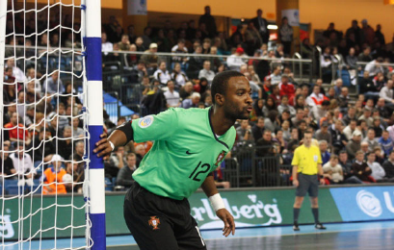
Fases do Processo Defensivo
Defesa Propriamente Dita
  Esta fase constitui a fase principal da defesa
  Pressupõe a ocupação, por parte de todos os jogadores, do dispositivo defensivo previamente preconizado pela equipa

Slide 49
4. Análise Sistemática do Jogo
Princípios de jogo

Slide 50
Princípios de Jogo Gerais
Recusar a inferioridade numérica
Evitar a igualdade numérica
Criar a superioridade numérica

Slide 51
Princípios de Jogo Específicos
Ofensivos
Defensivos
  Penetração
  Cobertura ofensiva
  Mobilidade
  Espaço
  Contenção
  Cobertura defensiva
  Equilíbrio
  Concentração

Slide 52
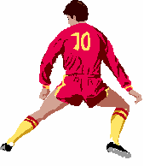

Simbologia Utilizada
  Jogador Atacante
  Jogador Defensor
  Bola
  Movimento da Bola
  Movimento do Jogador sem Bola
  Movimento do Jogador com Bola
  Remate

Slide 53
Princípios de Jogo Ofensivo
Penetração
Consiste nas normas de base de orientação que determinam a atitude do jogador com posse da bola, coordenando e dirigindo em simultâneo, a realização de todas as suas acções técnico-tácticas, na procura do objectivo do jogo ou espaço livre para a progressão para a baliza contrária
Objectivo
  Procura do golo
  Conquista de posições mais ofensivas

Slide 54
Princípios de Jogo Ofensivo
Penetração
Comportamentos táctico-técnicos:
  Transportar o centro do jogo o mais rapidamente possível para as zonas predominantes de finalização
  Evitar que a equipa adversária tenha o tempo suficiente para se organizar de forma eficaz em termos defensivos
  Orientar continuamente a execução dos comportamentos técnico-tácticos em direcção à baliza adversária

Slide 55
Princípios de Jogo Ofensivo
Penetração
Comportamentos táctico-técnicos:
  No momento da recuperação da bola o jogador deve orientar-se para a baliza adversária
  Livre de oposição e com espaço, rematar ou progredir para a baliza adversária
  Com oposição, deverá passar a bola ao companheiro mais próximo da baliza adversária

Slide 56
Princípios de Jogo Ofensivo
Penetração
Comportamentos táctico-técnicos:
  Ter iniciativa
  Simular a sua verdadeira intenção táctica
  Ter a correcta percepção da situação de jogo
  Esperar pelo momento mais oportuno para desenvolver o ataque
  Variar o ângulo e o momento do ataque
  Orientar os comportamentos tácticos em direcção à baliza adversária
  Acelerar o processo ofensivo

Slide 57
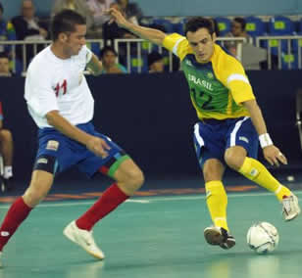
Princípios de Jogo Ofensivo
Penetração
Acções táctico-técnicas mais relevantes:
  Condução
  Remate
  Drible
  Passe

Slide 58
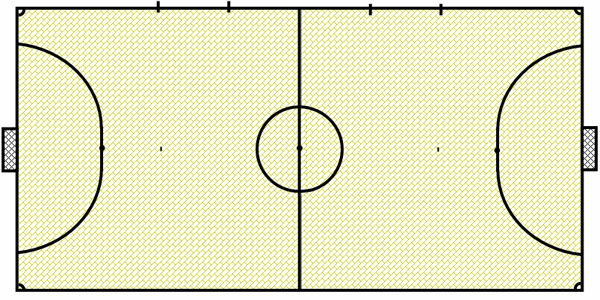
Princípios de Jogo Ofensivo
Penetração

Slide 59
Princípios de Jogo Ofensivo
Penetração

Slide 60
Princípios de Jogo Ofensivo
Penetração

Slide 61
Princípios de Jogo Ofensivo
Penetração

Slide 62
Princípios de Jogo Ofensivo
Penetração

Slide 63
Princípios de Jogo Ofensivo
Penetração

Slide 64
Princípios de Jogo Defensivo
Contenção
Consiste nas normas de base de orientação que determinam a atitude do jogador mais próximo do adversário com a posse da bola, coordenando e dirigindo em simultâneo, a realização de todas as suas acções técnico-tácticas, no sentido de recuperar a posse de bola
Objectivo
  Parar do ataque
  Dar tempo para a equipa se organizar defensivamente

Slide 65
Princípios de Jogo Defensivo
Contenção
Comportamentos táctico-técnicos:
  Aproximação imediata ao portador da bola, aumentando a sua distância à baliza
  Perto do adversário, diminuir a velocidade de aproximação
  Orientar o seu opositor em direcção a um companheiro de equipa ou às linhas laterais
  Tentar o desarme ou, não o conseguindo, pressionar o portador da bola obrigando-o a virar as costas ao sentido do seu ataque

Slide 66
Princípios de Jogo Defensivo
Contenção
Comportamentos táctico-técnicos:
  Manter-se entre a bola e a baliza
  Ter atenção à velocidade e o ângulo de aproximação ao adversário
  Posicionamento de base defensivo
  Manter a distância entre o defesa e o atacante
  Observar a bola – ser paciente
  Retardar a acção do atacante de posse de bola
  Ter iniciativa e determinação

Slide 67
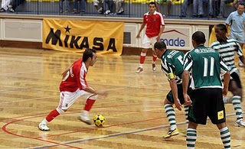
Princípios de Jogo Defensivo
Contenção
Acções táctico-técnicas mais relevantes:
  Marcação
  Desarme

Slide 68
Princípios de Jogo Defensivo
Contenção

Slide 69
Princípios de Jogo Defensivo
Contenção

Slide 70
Princípios de Jogo Defensivo
Contenção

Slide 71
Princípios de Jogo Ofensivo
Cobertura Ofensiva
Consiste nas normas de base de orientação que determinam a atitude do jogador (2º atacante) mais próximo do colega com a posse da bola, coordenando e dirigindo em simultâneo, a realização de todas as suas acções técnico-tácticas, no sentido de lhe proporcionar apoio
Objectivo
  Apoio ao colega com a posse da bola
    Proporcionar linhas de passe para assegurar a posse de bola colectiva e diminuir o efeito da pressão dos adversários sobre o portador da bola.
  Manter o equilíbrio defensivo

Slide 72
Princípios de Jogo Ofensivo
Cobertura Ofensiva
Para realizarmos eficazmente uma cobertura ofensiva devemos considerar a distância, o ângulo e a comunicação (entre o portador da bola e o jogador em cobertura ofensiva).
Comportamentos táctico-técnicos:
  Colocar-se atrás e ao lado do portador da bola
  Impedir o corte da linha de passe (fornecida ao portador da bola) por parte do seu defensor directo

Slide 73
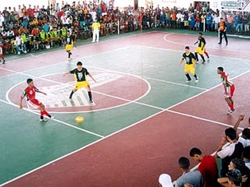
Princípios de Jogo Ofensivo
Cobertura Ofensiva
Acções táctico-técnicas mais relevantes:
  Passe
    Trajectória da bola, superfície de contacto do pé, superfície de contacto da bola
  Recepção da bola
    Trajectória
    Superfícies de recepção
  Combinações tácticas a dois jogadores

Slide 74
Princípios de Jogo Ofensivo
Cobertura Ofensiva

Slide 75
Princípios de Jogo Ofensivo
Cobertura Ofensiva

Slide 76
Princípios de Jogo Ofensivo
Cobertura Ofensiva

Slide 77
Princípios de Jogo Defensivo
Cobertura Defensiva
Consiste nas normas de base de orientação que determinam a atitude do jogador (2º defesa) em apoio ao 1º defesa, de modo a evitar situações de inferioridade numérica para a sua equipa
Objectivo
  Apoio ao colega que marca jogador com bola
  Evitar a inferioridade numérica para a sua equipa
  Anular as linhas de passe mais ofensivas que o adversário disponha

Slide 78
Princípios de Jogo Defensivo
Cobertura Defensiva
Comportamentos táctico-técnicos:
  Deslocar-se de acordo com as movimentações do (s) adversário (s) (directo e indirectos)
  Assumir a tarefa realizada pelo seu colega de equipa em caso de ultrapassagem deste pelo portador da bola
  Tentar intersectar a bola, sempre que esta seja passada para linhas mais ofensivas dentro do seu raio de acção

Slide 79
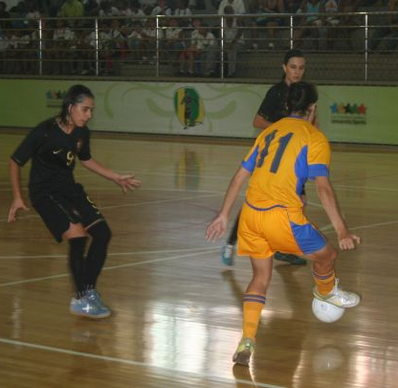
Princípios de Jogo Defensivo
Cobertura Defensiva
Acções táctico-técnicas mais relevantes:
  Marcação
  Dobra
  Intersecção

Slide 80
Princípios de Jogo Defensivo
Cobertura Defensiva
Vai Fazer Cobertura
Vai Pressionar

Slide 81
Princípios de Jogo Defensivo
Cobertura Defensiva

Slide 82
Princípios de Jogo Defensivo
Cobertura Defensiva

Slide 83
Princípios de Jogo Defensivo
Cobertura Defensiva

Slide 84
Princípios de Jogo Ofensivo
Mobilidade
Consiste nas normas de base de orientação que determinam a atitude do jogador (3º atacante) que dentro do centro de jogo procura assegurar a progressão do processo ofensivo, coordenando e dirigindo em simultâneo, a realização de todas as suas acções técnico-tácticas, no sentido de criar desequilíbrios na estrutura defensiva adversária
Objectivo
  Criação de espaços livres
  Ruptura no equilíbrio da estrutura defensiva adversária.
    Proporcionar linhas de passe para conquista de espaços mais ofensivos
  Tornar o jogo ofensivo imprevisível

Slide 85
Princípios de Jogo Ofensivo
Mobilidade
Comportamentos táctico-técnicos:
  Percorrer as várias de posições, movimentando-se pelo campo
  Ocupar espaços livres
  Utilizar espaços livres
  Criar espaços livres

Slide 86
Princípios de Jogo Ofensivo
Mobilidade
Acções táctico-técnicas mais relevantes:
  Combinações Tácticas a três jogadores

Slide 87
Princípios de Jogo Ofensivo
Mobilidade

Slide 88
Princípios de Jogo Ofensivo
Mobilidade

Slide 89
Princípios de Jogo Ofensivo
Mobilidade

Slide 90
Princípios de Jogo Defensivo
Equilíbrio
Consiste nas normas de base de orientação que determinam a atitude do jogador (3º defesa) que dentro do centro de jogo procura assegurar a estabilidade do processo defensivo, coordenando e dirigindo em simultâneo, a realização de todas as suas acções técnico-tácticas, no sentido de manter o equilíbrio da sua estrutura defensiva
Objectivo
  Manter a estabilidade e o equilíbrio da estrutura defensiva própria
    Ocupação de espaços livres
    Marcação de jogadores livres
  Criar condições desfavoráveis ao ataque

Slide 91
Princípios de Jogo Defensivo
Equilíbrio
Comportamentos táctico-técnicos:
  Preservar espaços livres
  Vigiar os jogadores livres
  Cobrir eventuais linhas de passe

Slide 92
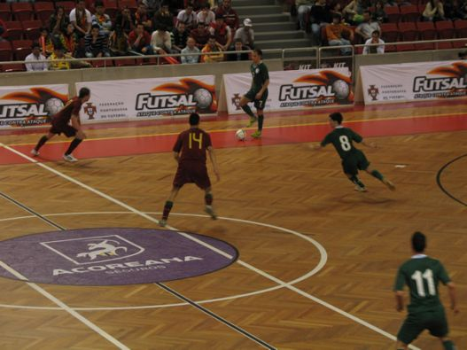
Princípios de Jogo Defensivo
Equilíbrio
Acções táctico-técnicas mais relevantes:
  Marcação

Slide 93
Princípios de Jogo Defensivo
Equilíbrio

Slide 94
Princípios de Jogo Defensivo
Equilíbrio

Slide 95
Princípios de Jogo Defensivo
Equilíbrio

Slide 96
Princípios de Jogo Ofensivo
Espaço
Consiste nas normas de base de orientação que determinam a atitude de todos os jogadores de uma mesma equipa, com posse de bola, no sentido de assegurar uma determinada organização espaço-temporal facilitadora do desenvolvimento do processo ofensivo da equipa
Objectivo
  Assegurar uma articulação ofensiva em profundidade e largura
  Estruturação e racionalização das acções colectivas ofensivas no sentido de dar maior amplitude ao ataque

Slide 97
Princípios de Jogo Ofensivo
Espaço
Comportamentos táctico-técnicos:
  Criar largura e profundidade nas acções ofensivas através de comportamentos individuais e colectivos

Slide 98
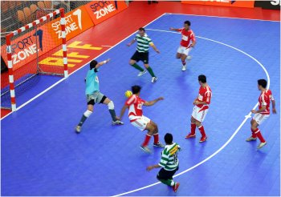
Princípios de Jogo Ofensivo
Espaço
Acções táctico-técnicas mais relevantes:
  Combinações tácticas
  Esquemas tácticos
  Circulações tácticas
  Métodos de jogo ofensivo
  Sistemas tácticos

Slide 99
Princípios de Jogo Ofensivo
Espaço

Slide 100
Princípios de Jogo Ofensivo
Espaço

Slide 101
Princípios de Jogo Defensivo
Concentração
Consiste nas normas de base de orientação que determinam a atitude de todos os jogadores de uma mesma equipa, sem posse de bola, no sentido de assegurar uma determinada organização espaço-temporal facilitadora do desenvolvimento do processo defensivo da equipa
Objectivo
  Assegurar uma articulação defensiva em profundidade e largura
  Reduzir e anular o espaço à equipa adversária para melhor e mais rapidamente recuperar a posse de bola
  Estruturação e racionalização das acções colectivas defensivas no sentido de dar maior amplitude à defesa

Slide 102
Princípios de Jogo Defensivo
Concentração
Comportamentos táctico-técnicos:
  Congregar os jogadores no centro do jogo através do balanceamento coordenado dos vectores largura e profundidade
  Assumir um compromisso entre a concentração dos jogadores e esses vectores
  Aproximar as linhas defensivas
  Utilizar em simultâneo os referenciais da bola, baliza e adversários para a correcta colocação dos defensores

Slide 103
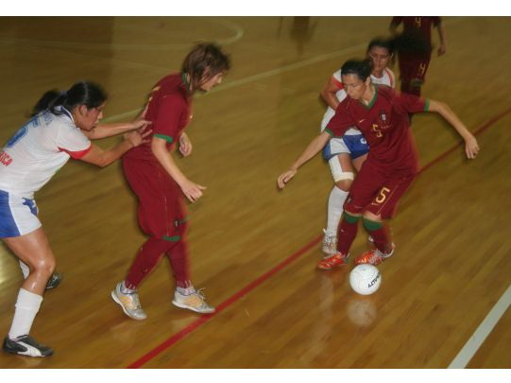
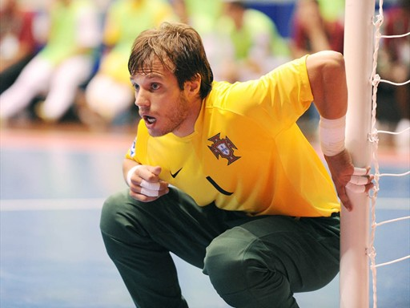
Princípios de Jogo Defensivo
Concentração
Acções táctico-técnicas mais relevantes:
  Dobras
  Compensações
  Métodos de jogo defensivo
  “Basculação Defensiva”
Não Confundir com a concentração no jogo!

Slide 104
Princípios de Jogo Defensivo
Concentração

Slide 105
Princípios de Jogo Defensivo
Concentração

Slide 106
Princípios de Jogo Defensivo
Concentração

Slide 107
Princípios de Jogo Defensivo
Concentração

Slide 108
Princípios de Jogo Defensivo
Concentração

Slide 109
Princípios de Jogo Defensivo
Concentração

Slide 110
4. Análise Sistemática do Jogo
Acções Individuais

Slide 111
Acções Individuais
Ofensivas
Defensivas
  Passe
  Recepção
  Condução
  Protecção de Bola
  Drible / Finta
  Remate
  Simulação
  Desmarcação
  Bloqueios
  Desarme
  Intercepção
  Marcação

Slide 112
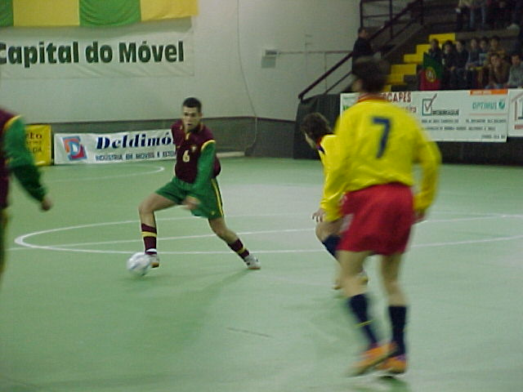
Acções Individuais Ofensivas com Bola
Passe
É a acção técnica que permite imprimir deslocamento à bola em direcção ao colega. É o meio de comunicação com o colega de equipa.

Slide 113
Acções Individuais Ofensivas com Bola
Passe
O passe é classificado relativamente:
  Á distância:
    Curto (max. 4 metros)
    Médio (entre 4 e 10 metros)
    Longo (acima de 10 metros).
  Á trajectória da bola:
    Passe rasteiro, meia altura, parabólico
  Á superficíe de contacto na execução do passe:
    Parte interna do pé, parte externa do pé, parte anterior do pé, sola do pé, peito do pé

Slide 114
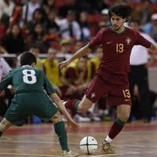
Acções Individuais Ofensivas com Bola
Passe
O passe é classificado relativamente:
  Ao espaço de jogo:
    Passe lateral, diagonal ou paralelo
  Á habilidade:
    Passe com a coxa, peito, cabeça, calcanhar ou parabólico.

Slide 115
Acções Individuais Ofensivas com Bola
Passe
Aspectos a considerar na sua execução prática:
  Equilíbrio para a execução do movimento
  Cabeça erguida para melhor leitura de jogo
  Braços ligeiramente afastados
  Pé de apoio próximo à bola
  Precisão no toque
  Intenção e objectivo ao tocar na bola
  Força adequada à distancia a ser percorrida pela bola

Slide 116
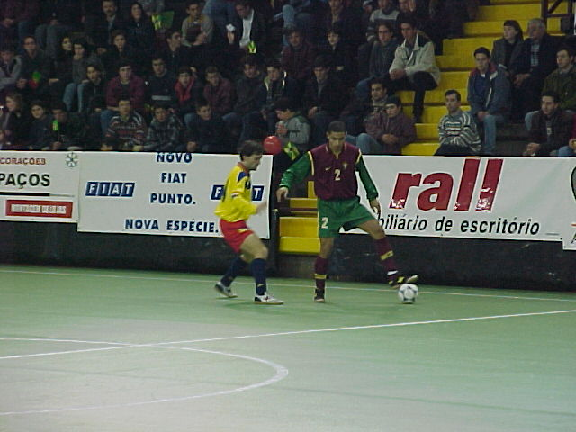
Acções Individuais Ofensivas com Bola
Recepção
Acção que permite o domínio e controle da bola de forma a estar imediatamente jogável.

Slide 117
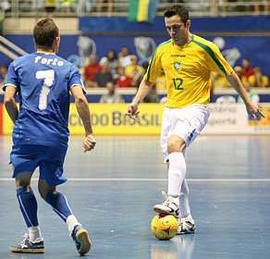
Acções Individuais Ofensivas com Bola
Recepção
Superfície de Contacto:
  Sola do Pé
  Parte interna
  Parte externa
  Coxa
  Peito
  Cabeça

Slide 118
Acções Individuais Ofensivas com Bola
Recepção
Aspectos a considerar na sua execução prática:
  O jogador que recebe a bola deve ir ao encontro desta
    Para se posicionar correctamente para a acção
  Ao efectuar a recepção é importante estar sempre em condição de passar ou finalizar
    Preferencialmente recepção orientada para a baliza adversária
  Adequar o corpo á trajectória da bola
  Manter a posse da bola após exercer a recepção para dar prosseguimento às acções de jogo
    A bola deve permanecer dentro do espaço motor do jogador

Slide 119
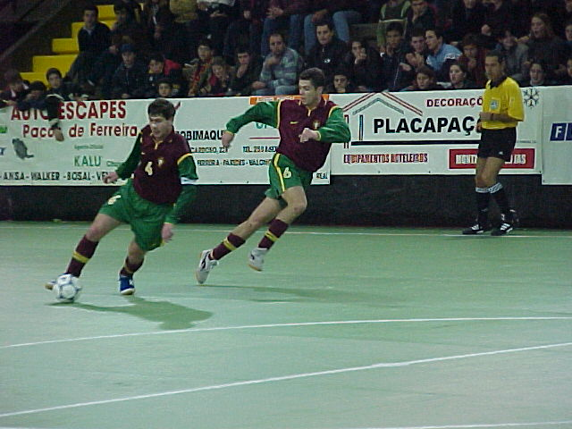
Acções Individuais Ofensivas com Bola
Condução
É a acção técnica que permite progredir com a bola de forma controlada por um jogador.

Slide 120
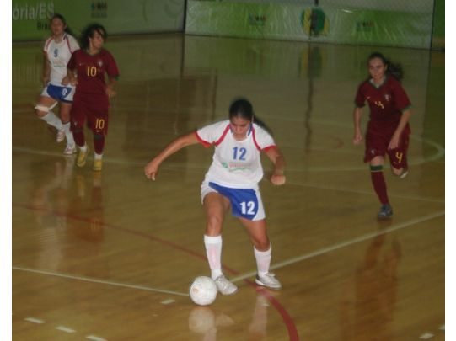
Acções Individuais Ofensivas com Bola
Condução
Superfície de Contacto:
  Parte interna
  Parte externa
    Acções que exigem maior velocidade
  Sola do pé
    Distâncias curtas

Slide 121
Acções Individuais Ofensivas com Bola
Condução
Aspectos a considerar na sua execução prática:
  Ao conduzir a bola, deve-se estar sempre em condições de passar, finalizar, manter a posse da bola ou dar sequência às acções de jogo
  Transportar a bola dentro do espaço motor
  Cabeça levantada possibilitando a visão de jogo
  Coordenação do movimento principalmente em velocidade
  Protecção da bola
  Noção de espaço do campo de jogo

Slide 122
Acções Individuais Ofensivas com Bola
Protecção de Bola
É a acção que se operacionaliza nas atitudes manifestadas e desenvolvidas pelo jogador com a posse da bola, no sentido de a proteger de qualquer intervenção sobre ela por parte do adversário

Slide 123
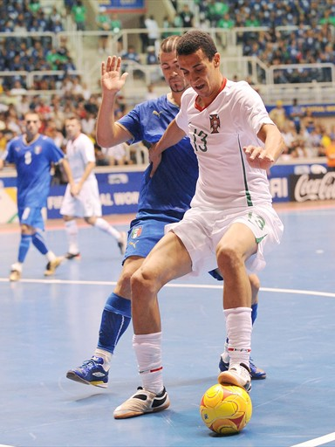
Acções Individuais Ofensivas com Bola
Protecção de Bola
Superfície de Contacto:
  Sola do pé
  Parte interna
  Parte externa

Slide 124
Acções Individuais Ofensivas com Bola
Protecção de Bola
Aspectos a considerar na sua execução prática:
  Colocar a bola sempre o mais longe possível do adversário
  Colocar o corpo entre o adversário e a bola, onde um membro inferior suporta o peso do corpo, funcionando como eixo sobre o qual o corpo roda (variando o ângulo em relação ao defesa), enquanto o outro toca a bola mantendo-a longe do adversário.
  O tronco e o braço estão colocados entre o portador da bola e o adversário.
  Os membros superiores devem estar afastados

Slide 125
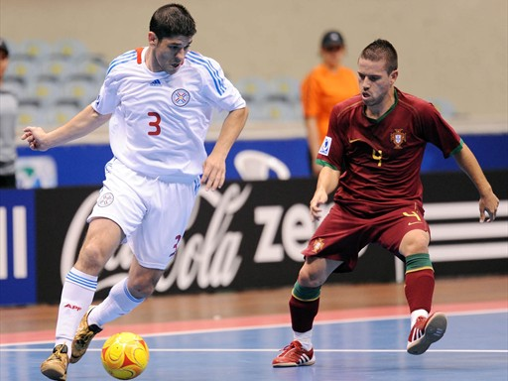
Acções Individuais Ofensivas com Bola
Drible / Finta
Acção que permite iludir um adversário ultrapassando-o através de uma rápida condução de bola.

Slide 126
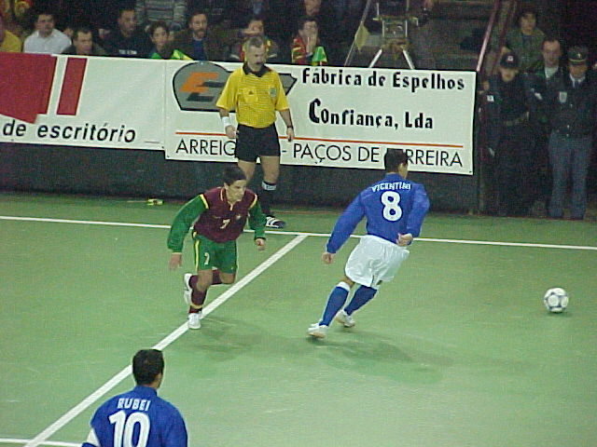
Acções Individuais Ofensivas com Bola
Simulação
Acção que permite através de movimentos rápidos iludir o adversário

Slide 127
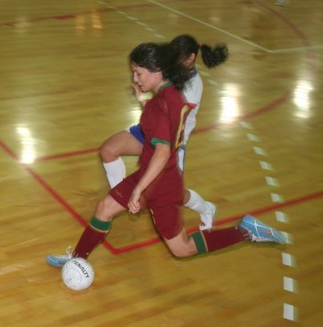
Acções Individuais Ofensivas com Bola
Remate
Acção técnica mediante a qual o jogador executa o envio da bola para a baliza contrária com intenção de obter golo.

Slide 128
Acções Individuais Ofensivas com Bola
Remate
Aspectos a considerar na sua execução prática:
  O corpo deve estar ligeiramente inclinado para a frente
  Olhar para a baliza para orientação
  O pé de apoio deve estar colocado à altura da bola e afastado
  No momento de execução do remate o pé deve estar tenso de modo a imprimir à bola, a energia cinética adequada

Slide 129
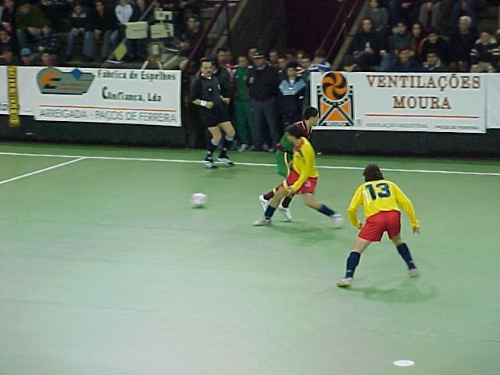
Acções Individuais Ofensivas sem Bola
Desmarcação
Acção que permite criação de linhas de passe.

Slide 130
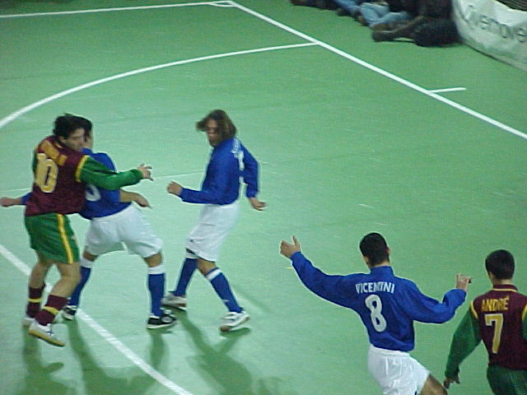
Acções Individuais Ofensivas sem Bola
Bloqueios
Acção que permite impedir o acompanhamento defensivo de um adversário.

Slide 131
Acções Individuais Defensivas
Características de um defensor
  Força de vontade
  Confiança em si mesmo
    Desejo de domínio sobre o atacante
  Agressividade (no bom sentido)
  Máxima concentração
  Vigilância
  Antecipação

Slide 132
Acções Individuais Defensivas
Posição básica defensiva
  Pernas semi-flectidas
  Pés separados à largura dos ombros
  Um pé mais avançado do que o outro
    Nunca ter os pés paralelos
  Mãos ao lado do corpo e afastadas para reduzir o campo de visão do atacante
  Centro de gravidade baixo
  Os movimentos dos pés devem ser rápidos e curtos, realizando deslizamentos
  Os pés não se devem juntar nem cruzar

Slide 133
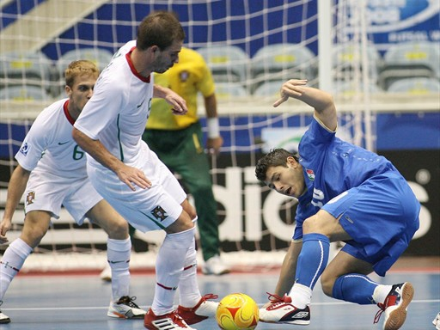
Acções Individuais Defensivas
Intersecção
Acção que permite interromper o curso da bola entre dois adversários.

Slide 134
Acções Individuais Defensivas
Intersecção
Aspectos a considerar na sua execução prática:
  Boa posição básica defensiva
  O jogador para realizar a intercepção deve posicionar-se de forma a estar pronto para a acção
  O jogador deve estar atento à realização do passe, entre os adversários
  O jogador deve desenvolver a sua acção, se tiver a certeza de êxito na sua intervenção

Slide 135
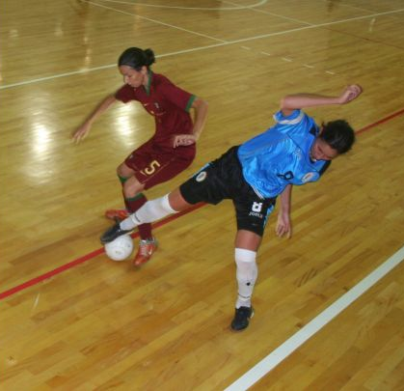
Acções Individuais Defensivas
Desarme
Acção que permite o “roubo” da bola a um adversário.

Slide 136
Acções Individuais Defensivas
Desarme
Aspectos a considerar na sua execução prática:
  Boa posição básica defensiva
  O jogador que realiza o desarme deverá deslocar-se rapidamente em direcção ao adversário com bola, parando a uma distancia suficiente a fim de se preparar para a acção em perfeito equilíbrio
  O momento adequado para o desarme, é o instante em que o opositor perde momentaneamente o contacto com a bola, ou fica sem apoios ofensivos apresentando dificuldades no domínio de bola
  A acção de desarme deve ser realizada com decisão, quando o jogador sentir que a sua acção apresenta uma alta percentagem de êxito

Slide 137
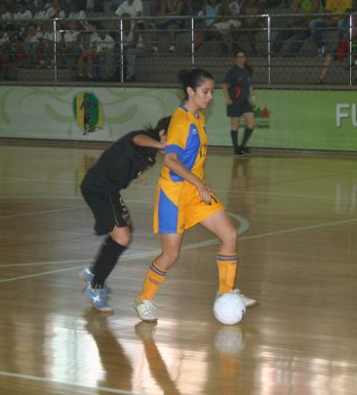
Acções Individuais Defensivas
Marcação
Acção defensiva que se destina a dificultar a acção ofensiva do atacante.

Slide 138
Acções Individuais Defensivas
Marcação
Aspectos a considerar na sua execução prática:
  A marcação deve ser realizada pelo jogador mais próximo do adversário com a posse da bola, imediatamente após a sua equipa perder a posse da bola
  O 1º defesa deve colocar-se entre o portador da bola e a sua baliza
  Deve aproximar-se o mais rapidamente possível do portador da bola (aproximadamente a um braço de distancia) antes deste a dominar (se possível), diminuindo de velocidade à medida que se aproxima, de modo a poder reagir, mudando de direcção se necessário

Slide 139
Acções Individuais Defensivas
Marcação
Aspectos a considerar na sua execução prática:
  Deverá assumir a posição básica defensiva
  A posição básica deverá assumir alguma iniciativa, “forçando” a orientação das acções adversárias para zonas menos ofensivas (ex. zonas laterais)
  Em função da proximidade de uma ala lateral o pé mais avançado deverá ser o pé contrário em relação à ala, isto é: na ala direita o pé mais avançado deverá ser o esquerdo e vice-versa.
  Devemos ter também em atenção o pé dominante do adversário, procurando “forçar” o adversário a desenvolver as suas acções sobretudo para o lado não dominante.

Slide 140
Acções Individuais Defensivas
Marcação
A marcação pode ser realizada por trás do adversário portador da bola, lateralmente ou ainda de frente para o adversário

Slide 141
4. Análise Sistemática do Jogo
Acções Colectivas Elementares

Slide 142
Acções Colectivas Elementares
Ofensivas
Defensivas
Desmarcações
Combinações
Permutações
Marcações
Compensações
Dobras

Slide 143
Acções Colectivas Elementares Ofensivas
Desmarcações
  Acções que permitem a libertação da marcação directa de um adversário.
  Objectivos:
    Equilibrar ou reequilibrar a ocupação racional do espaço
    Fugir à marcação adversária

Slide 144
Acções Colectivas Elementares Ofensivas
Desmarcações
  Podem ainda ser consideradas quanto ao tipo:
    Desmarcações de apoio
      Deslocamentos em aproximação ao portador de bola
    Progressão
      Deslocamentos de afastamento em relação ao portador da bola
    Ruptura
      Afastamento ou aproximação ao colega portador da bola
    Equilíbrio
      Deslocamentos vitais com o objectivo de assegurar o equilíbrio da organização do processo ofensivo pela racionalização do espaço de jogo.

Slide 145
Acções Colectivas Elementares Ofensivas
Combinações
  Acções individuais e colectivas parciais, que provocam a ruptura e desequilíbrio estrutural da equipa adversária.
  Objectivos:
    Colocação de jogadores em espaços vitais e livres de oposição
    Romper o equilíbrio ou manter o desequilíbrio da organização defensiva da equipa adversária

Slide 146
Acções Colectivas Elementares Ofensivas
Combinações
  As combinações podem ser classificadas como:
    Combinações simples
      Quando realizadas a dois jogadores respeitando o binómio passa e vai
    Combinações directas
      Quando realizadas por dois jogadores e respeitando o trinómio passa, vai e apoia para receber
    Combinações indirectas
      Quando realizadas por três (ou mais) jogadores

Slide 147
Acções Colectivas Elementares Ofensivas
Combinações
Movimentos básicos mais utilizados no Futsal
  Paralela
  Diagonal
  Lateral
  Sobreposição

Slide 148
Acções Colectivas Elementares Ofensivas
Combinação Elementar [Paralela]
Após o passe o jogador penetra para o lado do passe:
  Ganhando a frente ao adversário.
  Recebendo a bola paralelamente à linha lateral
Critérios de êxito:
  “Ganhar” a frente ao adversário
  Realizar um semi-circulo
    De modo a receber a bola orientado
  Simular (nem sempre) e cortar rapidamente
  Mudar rapidamente de velocidade

Slide 149
Acções Colectivas Elementares Ofensivas
Combinação Elementar [Paralela]
QUEBRA

Slide 150
Acções Colectivas Elementares Ofensivas
Combinação Elementar [Paralela]

Slide 151
Acções Colectivas Elementares Ofensivas
Combinação Elementar [Diagonal]
Após o passe, o jogador penetra para o lado contrario, recebendo a bola diagonalmente à linha lateral
Critérios de êxito:
  “Ganhar” as costas ao adversário
  Simular (nem sempre) e cortar rapidamente
  Mudar rapidamente de velocidade
    Para ter velocidade temos que estar orientados para a baliza adversária sem nunca perder de vista a bola

Slide 152
Acções Colectivas Elementares Ofensivas
Combinação Elementar [Diagonal]
Simulação

Slide 153
Acções Colectivas Elementares Ofensivas
Combinação Elementar [Diagonal]

Slide 154
Acções Colectivas Elementares Ofensivas
Combinação Elementar [Lateral]
O jogador realiza um deslocamento para o centro, seguido de uma rápida quebra para a lateral.
Critérios de êxito:
  “Ganhar” espaço exterior ao adversário
  Estar sempre a olhar para a bola
  Após a mudança de direcção preparar-se para receber o passe
  Mudar rapidamente de velocidade

Slide 155
Acções Colectivas Elementares Ofensivas
Combinação Elementar [Lateral]

Slide 156
Acções Colectivas Elementares Ofensivas
Combinação Elementar [Lateral]

Slide 157
Acções Colectivas Elementares Ofensivas
Combinação Elementar [Sobreposição]
Dois Tipos:
  O atacante realiza uma trajectória por trás do seu companheiro para criar confusão nos defesas adversários.
  O portador da bola desloca-se em direcção ao defesa do colega, levando consigo o seu defesa. O seu colega, já iniciou o deslocamento e ao passar por trás do portador da bola, recebe-a livre de marcação
Critérios de êxito:
  O passe tem que ser feito com precisão de modo a não ser intersectado pelo defensor
  Mudança rápida de velocidade quando passa por trás do colega

Slide 158
Acções Colectivas Elementares Ofensivas
Combinação Elementar [Sobreposição]

Slide 159
Acções Colectivas Elementares Ofensivas
Combinação Elementar [Sobreposição]

Slide 160
Acções Colectivas Elementares Ofensivas
Combinação Elementar [Sobreposição]

Slide 161
Acções Colectivas Elementares Ofensivas
Combinação Elementar [Sobreposição]

Slide 162
Acções Colectivas Elementares Ofensivas
Combinação Táctica Simples com Paralela

Slide 163
Acções Colectivas Elementares Ofensivas
Combinação Táctica Simples com Paralela

Slide 164
Acções Colectivas Elementares Ofensivas
Combinação Táctica Simples com Diagonal

Slide 165
Acções Colectivas Elementares Ofensivas
Combinação Táctica Simples com Diagonal

Slide 166
Acções Colectivas Elementares Ofensivas
Combinação Táctica Directa com Paralela
QUEBRA

Slide 167
Acções Colectivas Elementares Ofensivas
Combinação Táctica Directa com Paralela

Slide 168
Acções Colectivas Elementares Ofensivas
Combinação Táctica Directa com Diagonal

Slide 169
Acções Colectivas Elementares Ofensivas
Combinação Táctica Directa com Diagonal

Slide 170
Acções Colectivas Elementares Ofensivas
Combinação Táctica Indirecta com Paralela

Slide 171
Acções Colectivas Elementares Ofensivas
Combinação Táctica Indirecta com Paralela

Slide 172
Acções Colectivas Elementares Ofensivas
Combinação Táctica Indirecta com Diagonal

Slide 173
Acções Colectivas Elementares Ofensivas
Combinação Táctica Indirecta com Diagonal

Slide 174
Acções Colectivas Elementares Ofensivas
Permutações
  Acções que visam a troca de posições específicas com o objectivo de provocar superioridade numérica
  Objectivos:
    Ocupação racional do terreno de jogo
    Provocar desequilíbrios defensivos
    Aproveitar o espaço deixado pelos jogadores que permutam

Slide 175
Acções Colectivas Elementares Ofensivas
Permuta Simples

Slide 176
Acções Colectivas Elementares Ofensivas
Permuta Simples

Slide 177
Acções Colectivas Elementares
Ofensivas
Defensivas
Desmarcações
Combinações
Permutações
Marcações
Compensações
Dobras

Slide 178
Acções Colectivas Elementares Defensivas
Marcação
  Acção defensiva que se destina a dificultar a acção ofensiva do atacante, em colaboração com os colegas e em função da localização da bola.
  Acções mais relevantes
    Temporização
    2x1 (Preferencialmente nas Alas)
    Aglomeração no pivot
    [Troca de Marcação]

Slide 179
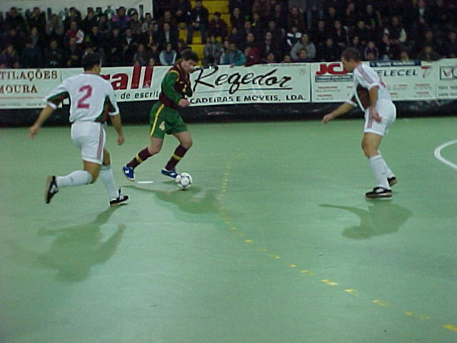
Acções Colectivas Elementares Defensivas
Marcação [Temporização]
Acção que visa obrigar o adversário a retardar o ataque de modo a que a equipa se recomponha defensivamente

Slide 180
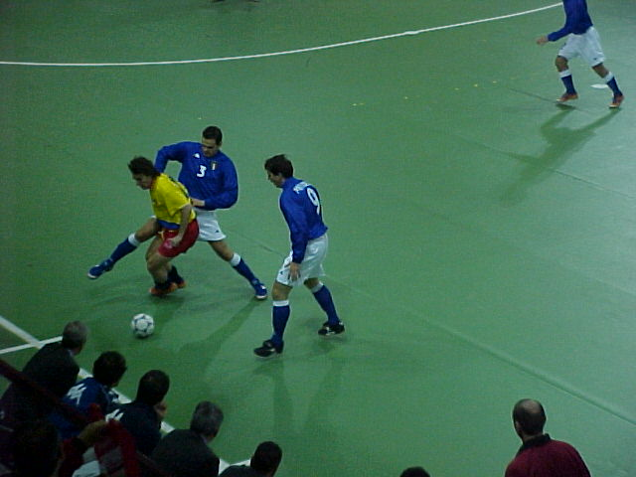
Acções Colectivas Elementares Defensivas
Marcação [2x1]
Acção de dois defensores contra um atacante de modo a recuperar a posse de bola

Slide 181
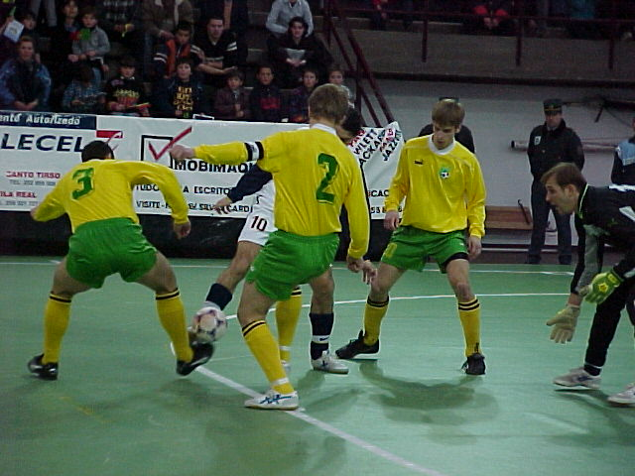
Acções Colectivas Elementares Defensivas
Marcação [Aglomeração Pivot]
Concentração de defensores de modo a evitar que o pivot finalize, recuperando sempre que possível a posse de bola

Slide 182
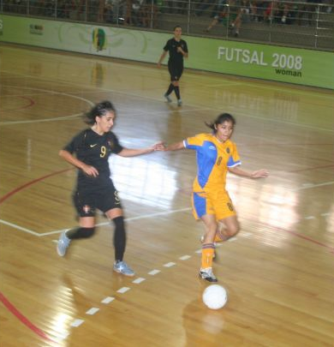
Acções Colectivas Elementares Defensivas
Marcação [Troca de Marcação]
Acção que visa a troca do adversário a marcar. Esta acção é “normalmente” executada entre dois defensores quando um adversário sem marcação directa entra no campo visual do defensor mais avançado no terreno e o seu adversário faz penetração

Slide 183
Acções Colectivas Elementares Defensivas
Marcação [Troca de Marcação]

Slide 184
Acções Colectivas Elementares Defensivas
Marcação [Troca de Marcação]

Slide 185
Acções Colectivas Elementares Defensivas
Compensações
  São acções defensivas que se destinam a manter o equilíbrio posicional defensivo pelo assumir de funções de colegas
Objectivos:
  Ocupação racional do terreno de jogo
  Marcação do adversário de posse de bola

Slide 186
Acções Colectivas Elementares Defensivas
Compensações

Slide 187
Acções Colectivas Elementares Defensivas
Compensações

Slide 188
Acções Colectivas Elementares Defensivas
Compensações

Slide 189
Acções Colectivas Elementares Defensivas
Dobras
  São acções defensivas que se destina a compensar falhas posicionais no equilíbrio defensivo, entre dois jogadores num momento do jogo.
Objectivos:
  Ocupação racional do terreno de jogo
  Marcação do adversário de posse de bola
    Depois deste ter ultrapassado o seu companheiro

Slide 190
Acções Colectivas Elementares Defensivas
Dobras

Slide 191
Acções Colectivas Elementares Defensivas
Dobras

Slide 192
Acções Colectivas Elementares Defensivas
Dobras

Slide 193
Acções Colectivas Elementares Defensivas
Movimentação Defensiva

Slide 194
Acções Colectivas Elementares Defensivas
Movimentação Defensiva

Slide 195
Acções Colectivas Elementares Defensivas
Movimentação Defensiva

Slide 196
Acções Colectivas Elementares Defensivas
Movimentação Defensiva

Slide 197
Acções Colectivas Elementares Defensivas
Movimentação Defensiva

Slide 198
Acções Colectivas Elementares Defensivas
Movimentação Defensiva

Slide 199
Acções Colectivas Elementares Defensivas
Movimentação Defensiva

Slide 200
Acções Colectivas Elementares Defensivas
Movimentação Defensiva

Slide 201
Acções Colectivas Elementares Defensivas
Movimentação Defensiva

Slide 202
Acções Colectivas Elementares Defensivas
Movimentação Defensiva

Slide 203
Acções Colectivas Elementares Defensivas
Movimentação Defensiva

Slide 204
Acções Colectivas Elementares Defensivas
Movimentação Defensiva

Slide 205
Acções Colectivas Elementares Defensivas
Movimentação Defensiva

Slide 206
Acções Colectivas Elementares Defensivas
Movimentação Defensiva

Slide 207
Acções Colectivas Elementares Defensivas
Movimentação Defensiva

Slide 208
Acções Colectivas Elementares Defensivas
Movimentação Defensiva

Slide 209
Acções Colectivas Elementares Defensivas
Movimentação Defensiva

Slide 210
Acções Colectivas Elementares Defensivas
Movimentação Defensiva

Slide 211
Acções Colectivas Elementares Defensivas
Movimentação Defensiva

Slide 212
Acções Colectivas Elementares Defensivas
Movimentação Defensiva

Slide 213
Acções Colectivas Elementares Defensivas
Movimentação Defensiva

Slide 214
Acções Colectivas Elementares Defensivas
Movimentação Defensiva

Slide 215
4. Análise Sistemática do Jogo
Métodos de Jogo

Slide 216
Métodos de Jogo
Jogo de Futsal
Posse de Bola
Contra-Ataque
Ataque Organizado
Ataque Rápido
Perda da Posse de Bola
Reorganização Defensiva
Total
Parcial

Slide 217
Métodos de Jogo
No jogo de Futsal, momentos de reorganização defensiva adversária vêm constituindo fases de jogo preponderantes para finalizar com êxito.
Constituindo este facto uma regularidade, o contra-ataque e o ataque rápido constituem métodos de jogo extremamente eficazes

Slide 218
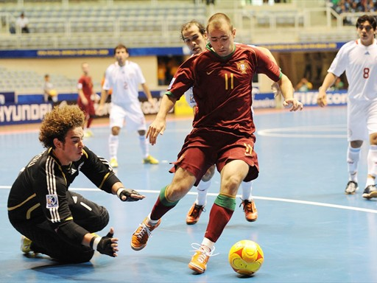
Métodos de Jogo
A adopção de combinações, circulações e permutas que nos permitam transformar o ataque organizado em fases de variação de ritmos e intensidades, traz vantagens na desorganização defensiva adversária.

Slide 219
Métodos de Jogo Ofensivo
Os diferentes métodos (formas de organização) do ataque, visam essencialmente assegurar três objectivos fundamentais:
  A criação de condições mais favoráveis, em termos de tempo, espaço e número, para a concretização dos objectivos do ataque ou dos objectivos tácticos momentâneos da equipa, levando consequentemente os adversários a errar;

Slide 220
Métodos de Jogo Ofensivo
  A contínua instabilidade da organização da defesa adversária, em qualquer das fases do processo ofensivo;
  A execução da maior parte das acções técnico-tácticas individuais e colectivas em direcção à baliza adversária ou para as zonas vitais do terreno de jogo.

Slide 221
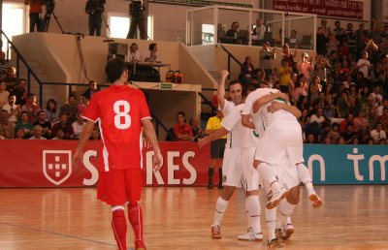
Métodos de Jogo Ofensivo
  No Futsal existem os seguintes Métodos de Jogo Ofensivo:
    Contra-Ataque
    Ataque Rápido
    Ataque Organizado

Slide 222
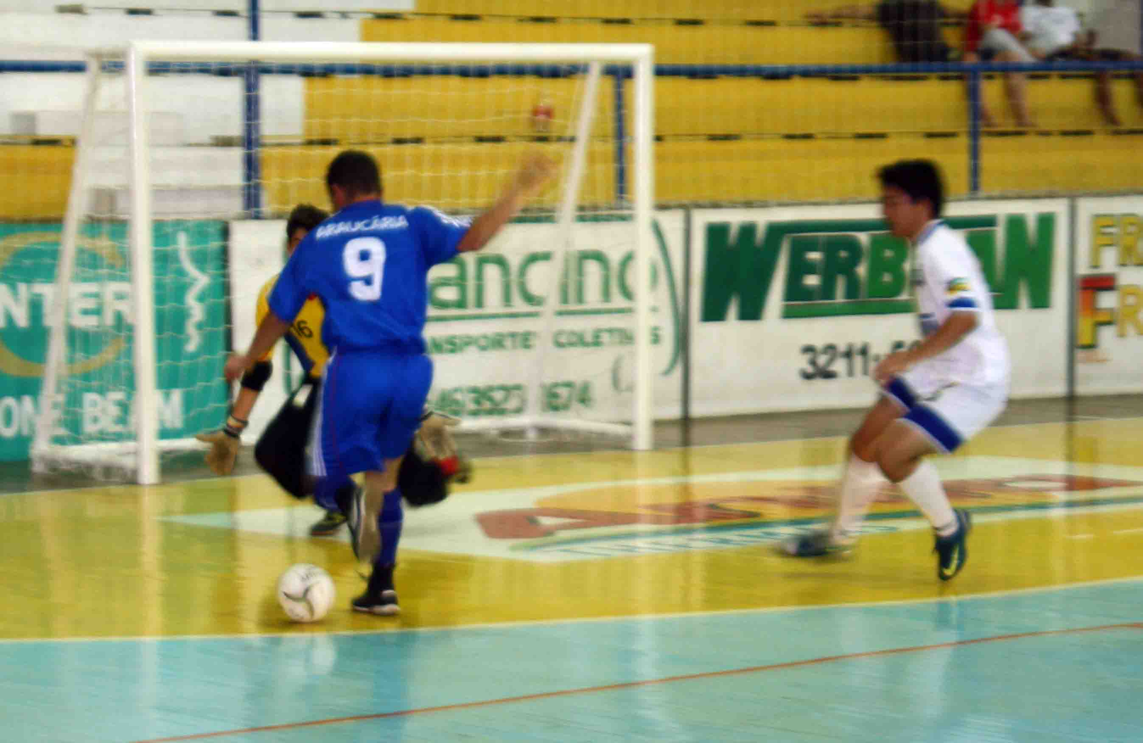
Métodos de Jogo Ofensivo
Contra-Ataque
Contra-ataque
  Método de jogo ofensivo que se manifesta sempre que após a recuperação da bola, se utiliza um momentâneo desequilíbrio defensivo adversário, resultante da acção ofensiva que este realizava.

Slide 223
Métodos de Jogo Ofensivo
Contra-Ataque
Caracteriza-se por:
  Circulação rápida da bola em profundidade
  Mínimo de passes entre os jogadores
  Movimentação rápida dos jogadores
  Rápida transição defesa / ataque

Slide 224
Métodos de Jogo Ofensivo
Ataque Rápido
Ataque Rápido
  Caracteriza-se com os mesmos pressupostos do contra-ataque, havendo uma fase de finalização mais elaborada e demorada.
  Situa-se numa fase intermédia entre o contra-ataque e o ataque organizado

Slide 225
Métodos de Jogo Ofensivo
Ataque Organizado
Ataque Organizado
  Método de jogo ofensivo que se manifesta cada vez que após a recuperação da posse de bola, não é possível utilizar um eventual desequilíbrio defensivo da equipa adversária.
  Traduz a expressão da equipa para alcançar finalizações, após ter ganho a posse de bola, com o adversário reorganizado defensivamente.

Slide 226
Métodos de Jogo Ofensivo
Ataque Organizado
Caracteriza-se por:
  Abrandamento relativo das acções ofensivas
  Realização das acções ofensivas que criem superioridade numérica
  Elevada elaboração da fase de construção do processo ofensivo
  Envolve um número elevado de jogadores com uma actuação em bloco homogéneo e compacto

Slide 227
Métodos de Jogo Ofensivo
Contra-Ataque
  Aproveitar e criar situações de superioridade numérica, após perda de bola por parte do adversário.

Slide 228
Métodos de Jogo Ofensivo
Contra-Ataque
Princípios gerais:
  Ocupação racional dos corredores
    Quem ocupa cada corredor?
  Jogador que conduz a bola
    Quem conduz?
  Passe ou condução de bola
    Fazer passe ou condução em cada uma das fases?
  Verticalidade da bola
    O Objectivo é chegar perto da baliza adversária o mais rápido possível

Slide 229
Métodos de Jogo Ofensivo
Contra-Ataque [Corredores]
Lateral
Central
Lateral

Slide 230

Métodos de Jogo Ofensivo
Contra-Ataque [Momento]
Superioridade temporal
Superioridade numérica
Superioridade espacial

Slide 231

Métodos de Jogo Ofensivo
Contra-Ataque [Organização]
Ocupação dos corredores
Jogador e bola

Slide 232
Métodos de Jogo Ofensivo
Contra-Ataque
Situações de superioridade numérica
  1 x G.R. (1x0)
  2 x G.R. (2x0)
  2 x 1 + G.R. (2x1)
  3 x 1 + G.R. (3x1)
  3 x 2 + G.R. (3x2)

Slide 233
Métodos de Jogo Ofensivo
Contra-Ataque
Após verificar superioridade numérica, que princípios de resolução aplicar?

Slide 234
Métodos de Jogo Ofensivo
Contra-Ataque [1 x GR]
Ofensivamente:
  Jogador ataca imediatamente o GR e simula sempre antes de rematar
    Deve dirigir-se sempre que possível para a zona central do terreno de jogo de modo a aumentar o ângulo de remate
  Não aproximar demasiado em relação ao guarda-redes (espaço de finalização)
  Se possível esperar por apoio de colegas para eles finalizarem
  Há excepções nas quais pode não ser necessário simular!

Slide 235
Métodos de Jogo Ofensivo
Contra-Ataque [1 x GR]
Defensivamente:
  O GR deverá fechar ao máximo o ângulo da baliza, colocando-se no limite da área, mantendo-se de pé não se deixando iludir pelas simulações do adversário.
    Ter um centro de gravidade mais baixo para poder reagir rapidamente
    Tentar chegar ao limite da área ao mesmo tempo que o atacante
    Nunca sair da área

Slide 236

Métodos de Jogo Ofensivo
Contra-Ataque [1 x GR]

Slide 237
Métodos de Jogo Ofensivo
Contra-Ataque [1 x GR]

Slide 238
Métodos de Jogo Ofensivo
Contra-Ataque [2 x GR]
Ofensivamente
  Jogador portador da bola ataca o GR, e passa ao jogador livre no caso de o GR sair
    Se o GR não sair de perto da linha de baliza deverá rematar à entrada da área
  Jogador livre deverá estar sempre atrás da linha da bola para poder dar linha de passe
  Os jogadores devem atacar posicionando-se no limite do corredor central

Slide 239
Métodos de Jogo Ofensivo
Contra-Ataque [2 x GR]
Defensivamente
  O GR deverá recuar, deslocando-se para perto da linha de baliza quando os atacantes começarem a entrar na zona de finalização, de modo a interceptar o passe ou ocupar o espaço tendencial de finalização (2º poste).

Slide 240
Métodos de Jogo Ofensivo
Contra-Ataque [2 x GR]
Estratégia Ofensiva

Slide 241
Métodos de Jogo Ofensivo
Contra-Ataque [2 x GR]
Estratégia Ofensiva

Slide 242
Métodos de Jogo Ofensivo
Contra-Ataque [2 x GR]
Estratégia Ofensiva / Defensiva

Slide 243
Métodos de Jogo Ofensivo
Contra-Ataque [2 x GR]
Estratégia Ofensiva / Defensiva

Slide 244
Métodos de Jogo Ofensivo
Contra-Ataque [2 x 1 + GR]
Ofensivamente
  Jogador portador da bola ataca defensor, e passa ao jogador livre.
  Jogador que executou passe deverá dar linha de passe ao colega desloca-se para o 2º poste ou “quebra” para dar apoio
    Tentar transformar em 2xGR
  Os jogadores devem atacar posicionando-se no limite do corredor central

Slide 245
Métodos de Jogo Ofensivo
Contra-Ataque [2 x 1 + GR]
Defensivamente
  Na fase inicial o defensor corta linha de passe para tentar levar o atacante para zonas menos ofensivas
  Não conseguindo, à chegada aos últimos 9/10 metros deverá condicionar o jogador com bola a fazer o passe, ao mesmo tempo que referencia o poste, de modo a permitir ao GR preparar a saída, transformando o contra-ataque em 1x1 + 1xGR
  O GR ataca imediatamente jogador livre que recebe a bola.
  O defensor fica a marcar o jogador sem bola fechando a linha de passe para este

Slide 246
Métodos de Jogo Ofensivo
Contra-Ataque [2 x 1 + GR]
Estratégia Ofensiva
Transformar em 2xGR

Slide 247
Métodos de Jogo Ofensivo
Contra-Ataque [2 x 1 + GR]
Estratégia Ofensiva
Transformar em 2xGR

Slide 248
Métodos de Jogo Ofensivo
Contra-Ataque [2 x 1 + GR]
Estratégia Ofensiva
Transformar em 2xGR
(Com quebra)

Slide 249
Métodos de Jogo Ofensivo
Contra-Ataque [2 x 1 + GR]
Estratégia Ofensiva
Transformar em 2xGR
(Com quebra)

Slide 250
Métodos de Jogo Ofensivo
Contra-Ataque [2 x 1 + GR]
Estratégia Ofensiva / Defensiva
Transformar em 1x1 + 1xGR

Slide 251
Métodos de Jogo Ofensivo
Contra-Ataque [2 x 1 + GR]
Estratégia Ofensiva / Defensiva
Transformar em 1x1 + 1xGR

Slide 252
Métodos de Jogo Ofensivo
Contra-Ataque [3 x 1 + GR]
Ofensivamente
  Jogador com bola sempre no corredor central
    Após passar a bola a um dos colegas fica a dar apoio ou poderá também deslocar-se para o 2º poste
    Se ficar a dar apoio, o jogador do corredor contrário aquele em que se encontra a bola desmarca-se imediatamente para o 2º poste
    Se se deslocar para o 2º poste, o jogador do corredor contrário aquele em que se encontra a bola vem dar apoio no corredor central
  O jogador com bola terá duas soluções:
    Jogar no apoio
    Ou passe para o 2º poste
  Os jogadores posicionados nos corredores laterais deverão posicionar-se a meio entre o corredor central e a linha lateral de modo a terem bom ângulo de passe / remate

Slide 253
Métodos de Jogo Ofensivo
Contra-Ataque [3 x 1 + GR]
Defensivamente
  O defensor deverá temporizar o mais possível, aguardando a ajuda.
    Opcionalmente pode-se instruir para que o defensor pressione de modo a que o passe seja feito para o lado esquerdo do defensor
  Após a bola ser colocada num dos corredores laterais já em zona de finalização deverá fechar na zona central tentando cortar a linha de passe ao 2º poste

Slide 254
Métodos de Jogo Ofensivo
Contra-Ataque [3 x 1 + GR]
Estratégia Ofensiva / Defensiva

Slide 255
Métodos de Jogo Ofensivo
Contra-Ataque [3 x 1 + GR]
Estratégia Ofensiva / Defensiva

Slide 256
Métodos de Jogo Ofensivo
Contra-Ataque [3 x 1 + GR]
Estratégia Ofensiva / Defensiva

Slide 257
Métodos de Jogo Ofensivo
Contra-Ataque [3 x 1 + GR]
Estratégia Ofensiva / Defensiva

Slide 258
Métodos de Jogo Ofensivo
Contra-Ataque [3 x 1 + GR]
Estratégia Ofensiva / Defensiva

Slide 259
Métodos de Jogo Ofensivo
Contra-Ataque [3 x 1 + GR]
Estratégia Ofensiva / Defensiva

Slide 260
Métodos de Jogo Ofensivo
Contra-Ataque [3 x 2 + GR]
Ofensivamente
  Jogador com bola sempre no corredor central
  Após passar a bola a um dos colegas faz quebra e fica a dar apoio
  Se a bola foi para a ala esquerda, o jogador da ala direita desmarca-se imediatamente para o 2º poste
  O jogador com bola terá duas soluções: jogar no apoio ou passe para o 2º poste

Slide 261
Métodos de Jogo Ofensivo
Contra-Ataque [3 x 2 + GR]
Defensivamente
  Os dois defensores deverão posicionar-se na diagonal, tentando o 1º defensor pressionar de tal forma a que condicione o passe para a ala onde estiver o 2º defensor
  Não conseguindo, à chegada aos últimos 9/10 metros o 1º defensor deverá condicionar o jogador com bola a fazer o passe, ao mesmo tempo que referencia a zona central e o 2º defensor o 2º poste, de modo a permitir ao GR preparar a saída, transformando o contra-ataque em 2x2 + 1xGR
  Sempre que possível o 2º defensor deve colocar-se de modo a oferecer lado esquerdo aos atacantes

Slide 262
Métodos de Jogo Ofensivo
Contra-Ataque [3 x 2 + GR]
Estratégia Ofensiva

Slide 263
Métodos de Jogo Ofensivo
Contra-Ataque [3 x 2 + GR]
Estratégia Ofensiva

Slide 264
Métodos de Jogo Ofensivo
Contra-Ataque [3 x 2 + GR]
Estratégia Ofensiva / Defensiva

Slide 265
Métodos de Jogo Ofensivo
Contra-Ataque [3 x 2 + GR]
Estratégia Ofensiva / Defensiva

Slide 266
Métodos de Jogo Ofensivo
Contra-Ataque [3 x 2 + GR]
Estratégia Ofensiva / Defensiva

Slide 267
Métodos de Jogo Ofensivo
Contra-Ataque [3 x 2 + GR]
Estratégia Ofensiva / Defensiva

Slide 268
Métodos de Jogo Ofensivo
Ataque Rápido
Situações de igualdade numérica
  1 x 1 + G.R.
  2 x 2 + G.R.
  3 x 3 + G.R.

Slide 269
Métodos de Jogo Ofensivo
Ataque Rápido [1 x 1 + GR]
Estratégia Ofensiva / Defensiva
Objectividade
Atacar a baliza
Provocar desequilíbrio no defensor
Contenção
Tentar condicionar o atacante para zonas menos ofensivas

Slide 270
Métodos de Jogo Ofensivo
Ataque Rápido [2 x 2 + GR]
Estratégia Ofensiva
Atacar o ímpar
Sobreposição do jogador sem bola

Slide 271
Métodos de Jogo Ofensivo
Ataque Rápido [2 x 2 + GR]
Estratégia Ofensiva
Atacar o ímpar
Sobreposição do jogador sem bola

Slide 272
Métodos de Jogo Ofensivo
Ataque Rápido [2 x 2 + GR]
Estratégia Ofensiva / Defensiva
Atacar o ímpar
Sobreposição do jogador sem bola
Troca de Marcação na Sobreposição

Slide 273
Métodos de Jogo Ofensivo
Ataque Rápido [2 x 2 + GR]
Estratégia Ofensiva / Defensiva
Atacar o ímpar
Sobreposição do jogador sem bola
Troca de Marcação na Sobreposição

Slide 274
Métodos de Jogo Ofensivo
Ataque Rápido [2 x 2 + GR]
Estratégia Ofensiva
Combinação elementar
Simula e vai bater

Slide 275
Métodos de Jogo Ofensivo
Ataque Rápido [2 x 2 + GR]
Estratégia Ofensiva
Combinação elementar
Simula e vai bater

Slide 276
Métodos de Jogo Ofensivo
Ataque Rápido [2 x 2 + GR]
Estratégia Ofensiva
Combinação elementar
Simula e entra no espaço

Slide 277
Métodos de Jogo Ofensivo
Ataque Rápido [2 x 2 + GR]
Estratégia Ofensiva
Combinação elementar
Simula e entra no espaço

Slide 278
Métodos de Jogo Ofensivo
Ataque Rápido [3 x 3 + GR]
Estratégia Ofensiva
Bloqueia ala contrária

Slide 279
Métodos de Jogo Ofensivo
Ataque Rápido [3 x 3 + GR]
Estratégia Ofensiva
Bloqueia ala contrária

Slide 280
Métodos de Jogo Ofensivo
Ataque Rápido [3 x 3 + GR]
Estratégia Ofensiva
Ataque ao ímpar
Sobreposição na ala

Slide 281
Métodos de Jogo Ofensivo
Ataque Rápido [3 x 3 + GR]
Estratégia Ofensiva
Ataque ao ímpar
Sobreposição na ala

Slide 282
Métodos de Jogo Defensivo
Individual
Zona
Misto
Outros?
Pressionante

Slide 283
Métodos de Jogo Defensivo
A escolha do método defensivo depende essencialmente da concepção de jogo do treinador que deverá ter em conta:
  As condicionantes e características dos jogadores de que dispõe
  O método ofensivo do adversário
  As capacidades táctico-técnicas dos jogadores que irão sofrer essa marcação.

Slide 284
Métodos de Jogo Defensivo
Visam
  A constante estabilidade da organização da defesa, em qualquer das fases do processo defensivo;
  Criar constantes condições desfavoráveis aos atacantes em termos de tempo, espaço e número das situações momentâneas de jogo, para a concretização dos objectivos do processo defensivo
  Direccionar os comportamentos técnico-tácticos dos jogadores adversários para fora dos caminhos da baliza, ou seja levá-los para espaços de jogo menos perigosos.

Slide 285
Métodos de Jogo Defensivo
Linhas Defensivas
Linhas imaginárias (paralelas às linhas de fundo) que são marcadas sempre que exista pelo menos um defensor.
  Para termos uma estrutura defensivas sólida devemos ter sempre 3 ou 4 linhas defensivas
  Com apenas duas linhas defensivas corremos muitos riscos no sector mais recuado
  Apenas uma linha defensiva normalmente significa golo adversário

Slide 286
Métodos de Jogo Defensivo
Linhas Defensivas
Neste caso existem 3 linhas defensivas

Slide 287
Métodos de Jogo Defensivo
Linhas de Marcação
Linhas imaginárias que definem onde se coloca a nossa 1ª linha defensiva.
Linha 1
Linha 2
Linha 3
Linha 4
Linha 5
Linha 6

Slide 288
Métodos de Jogo Defensivo
Método Individual
Método de jogo defensivo que se manifesta pela utilização de marcação individual.

Slide 289
Métodos de Jogo Defensivo
Método Individual

Slide 290
Métodos de Jogo Defensivo
Método Individual
Vantagens:
  Cada jogador é responsável por um adversário
  É de fácil assimilação
  Adapta-se a qualquer táctica adversária
  Estimula os jogadores, e ajuda estes a desenvolver as suas aptidões
  Permite pressionar o adversário, em qualquer zona do campo

Slide 291
Métodos de Jogo Defensivo
Método Individual
Desvantagens:
  É necessário uma excelente condição física
  Os jogadores têm que estar concentrados durante todo o tempo de jogo

Slide 292
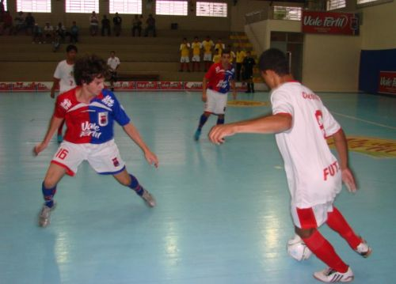
Métodos de Jogo Defensivo
Método à Zona
Método de jogo defensivo que se manifesta pela utilização de marcação à zona.

Slide 293
Métodos de Jogo Defensivo
Método à Zona

Slide 294
Métodos de Jogo Defensivo
Método à Zona

Slide 295
Métodos de Jogo Defensivo
Método à Zona
Vantagens
  Favorece o contra-ataque
  O jogador com bola está constantemente vigiado
  Facilita as compensações
  Reduz o número de faltas da equipa
  Facilita as coberturas

Slide 296
Métodos de Jogo Defensivo
Método à Zona
Desvantagens
  Se o adversário movimenta a bola rapidamente, é difícil tapar todos os espaços
  A entrada de 2 jogadores pela mesma zona pode criar muitos problemas
  A primeira linha defensiva tem um grande desgaste físico
  É difícil defender muito longe da baliza

Slide 297

Métodos de Jogo Defensivo
Método Misto
Método de jogo defensivo que se manifesta pela utilização de marcação mista.
Expressa-se pela síntese do método zona e do método individual.

Slide 298
Métodos de Jogo Defensivo
Método Misto
Vantagens
  Oferece excelente segurança defensiva
  É mais difícil permitir aos adversários criar superioridade numérica
  Permite permutações/compensações constantes.

Slide 299
Métodos de Jogo Defensivo
Método Misto
Desvantagens
  Requer a leitura constante das situações de jogo assim como a antecipação das acções dos atacantes
  Necessidade de um grande espírito de solidariedade e alto grau de responsabilidade individual
  O defensor joga por vezes em zonas a que está menos habituado
  Pode diminuir a eficácia do método ofensivo da equipa.

Slide 300

Métodos de Jogo Defensivo
Defesa Pressionante
Atitude complementar ao método de jogo defensivo que se manifesta pela utilização de uma marcação pressionante, com o objectivo de recuperar de imediato a posse de bola

Slide 301
Métodos de Jogo Defensivo
Defesa Pressionante
Vantagens
  Diminui o espaço de jogo, criando-se condições favoráveis para a recuperação da posse de bola longe da sua própria baliza
  Diminui a iniciativa do adversário
  Inexistência de espaços livres nas zonas próximas da bola

Slide 302
Métodos de Jogo Defensivo
Defesa Pressionante
Desvantagens
  Dificuldades de estabilização da organização defensiva
  Requer a leitura constante das situações de jogo assim como a antecipação das acções dos atacantes
  Requer a execução constante de acções de compensação/permutação
  Criam-se por vezes grandes espaços de jogo entre os defensores

Slide 303
Métodos de Jogo Defensivo
Perspectivas Futuras
Uma equipa que possua um modelo de jogo defensivo forte tem sempre grandes possibilidades de ganhar o jogo.
Maioria das equipas de topo defendem ZONA, tentando ter iniciativa
  Uma equipa evoluída joga em acção e não em reacção!
Tentam condicionar, linhas de passe e criar zonas pressionantes.
As melhores equipas que querem ganhar sempre pressionam todo o campo, pois querem ter sempre a posse de bola para atacar.

Slide 304


Métodos de Jogo Defensivo
Perspectivas das equipas de topo
O ataque ganha jogos
A defesa ganha campeonatos

Slide 305
Métodos de Jogo Defensivo
Perspectivas das equipas de topo
Acontece é que, hoje, no futebol – ou no basquetebol, ou no andebol… parece-me que em todos os desportos colectivos – só pode ganhar, só pode ser campeão, quem tem nível elevadíssimo de agressividade defensiva, de técnicas defensivas.
Não pode atacar bem quem não tem, defensivamente, muito sólida base de sustentação.
      Mourinho

Slide 306

Métodos de Jogo Defensivo
Perspectivas das equipas de topo
A zona é a base de jogo colectivo de uma equipa!
    Jesualdo Ferreira

Slide 307
Métodos de Jogo Defensivo
Perspectivas das equipas de topo
Defender à zona faz, sem qualquer dúvida, parte de uma filosofia de respeito pela qualidade do jogo, dota a equipa de uma forte personalidade – pensa mais em si do que no adversário – e reforça a ideia de jogar como equipa.
    Carvalhal

Slide 308
Métodos de Jogo Defensivo
Perspectivas das equipas de topo
A organização defensiva pode e deve ser perspectivada em função da forma como se quer, em seguida atacar. Não só tendo o cuidado de definir as zonas onde se tentará recuperar a bola, como também ponderando a própria configuração estrutural defensiva da equipa.
        Nuno Amieiro

Slide 309

Métodos de Jogo Defensivo
Perspectivas das equipas de topo
A zona faz da defesa a arte de atacar.
    Maturana

Slide 310
Métodos de Jogo Defensivo
Perspectivas das equipas de topo
O número de jogadores em cada acção é um elemento, mas também à que ter em conta os elementos do espaço e do tempo.
                Carlos Queiroz

Slide 311
Métodos de Jogo Defensivo
Perspectivas das equipas de topo
Restringir o espaço disponível para jogar significa diminuir o tempo para agir e, nessa medida, o jogo consiste numa luta incessante pelo tempo e pelo espaço.
    Júlio Garganta

Slide 312
Métodos de Jogo Defensivo
Perspectivas das equipas de topo
É o conjunto quem trata de alcançar uma adequada ocupação do terreno de jogo em cada momento, procurando a compacticidade para reduzir espaço e tempo ao adversário.
    Nuno Amieiro

Slide 313

Métodos de Jogo Defensivo
Perspectivas das equipas de topo
Por vezes é preciso dilatar o tempo para chegar à adequação.
    Nuno Amieiro

Slide 314

Métodos de Jogo Defensivo
Perspectivas das equipas de topo
É tão importante correr como parar, acelerar como travar, antecipar como esperar.
    Nuno Amieiro

Slide 315
Métodos de Jogo Defensivo
Perspectivas das equipas de topo
Quem marca ao homem corre por onde o rival quer. Essa caçada tem por fim capturar um inimigo, mas o meio usado converte o marcador em prisioneiro. É o adversário quem dispõe do esforço e do espaço.
Tu segues-me, mas vais para onde eu quero!
    Valdano

Slide 316

Métodos de Jogo Defensivo
Perspectivas das equipas de topo
Defender homem a homem ou individualmente, não é pensar colectivamente o jogo.
    Nuno Amieiro

Slide 317

Métodos de Jogo Defensivo
Perspectivas das equipas de topo
Uma equipa que defende homem-a-homem ou individualmente, estará desequilibrada posicionalmente (desorganizada) no momento em que recupera a posse de bola.

Slide 318

Métodos de Jogo Defensivo
Perspectivas das equipas de topo
A defesa à zona trata-se de uma defesa mais económica em termos energéticos quando comparada com a defesa individual.
    Valdano

Slide 319

Métodos de Jogo Defensivo
Perspectivas das equipas de topo
A um jogar em reacção da defesa homem a homem opõe-se um jogar em acção da defesa à zona.
    Nuno Amieiro

Slide 320

Métodos de Jogo Defensivo
Perspectivas das equipas de topo
Princípio da basculação defensiva é um fundamento essencial da defesa à zona.
    Nuno Amieiro

Slide 321

Métodos de Jogo Defensivo
Perspectivas das equipas de topo
O deslocamento das linhas deve aparentar uma “unidade elástica” onde o movimento de uma atrai consigo as restantes.
    Bangsbo e Peitersen (2002)

Slide 322
4. Análise Sistemática do Jogo
Acções Colectivas Complexas

Slide 323
Acções Colectivas Complexas
Sistemas tácticos
Circulações tácticas
Esquemas tácticos
Tarefas e funções
OFENSIVA
DEFENSIVA

Slide 324
Acções Colectivas Complexas
Postos Específicos no Futsal
Ala Esquerdo
Pivot
GR
Fixo
Ala Direito

Slide 325
Acções Colectivas Complexas
Postos Específicos no Futsal
GR
  Para além das suas funções naturalmente defensivas, assume cada vez maior relevância no processo ofensivo.
Fixo
  É o jogador mais recuado e apresenta importantes qualidades defensivas. Geralmente assume grande responsabilidade na organização das acções ofensivas.

Slide 326
Acções Colectivas Complexas
Postos Específicos no Futsal
Alas
  Actuam preferencialmente nas faixas laterais e colaboram tanto no ataque como na defesa. Normalmente são jogadores rápidos e fortes nas situações 1x1.
Pivot
  É o jogador mais avançado e apresenta importantes qualidades ofensivas. Joga muitas vezes de costas para a baliza adversária, servindo de referência ao ataque da sua equipa.

Slide 327

Acções Colectivas Complexas
Sistemas de jogo
Nos diferentes sistemas de jogo, parte-se de uma colocação básica dos jogadores no terreno de jogo, no entanto a criatividade destes não só deve ser permitida como fomentada pelo treinador, respeitando sempre normas lógicas de equilíbrio posicional (Lozano, 1995).

Slide 328
Acções Colectivas Complexas
Sistemas de jogo [Caracterização]
Para elaborar um Sistema de Jogo é necessário ter em conta os seguintes pontos:
Jogadores
  Dificuldade de contratar jogadores com perfil adequado segundo a nossa concepção.
  Adaptar o sistema às qualidades individuais dos jogadores.
  Reajustar em função da evolução pretendida e do modelo a preconizar.
  Potenciar características dos jogadores de forma maximal.

Slide 329
Acções Colectivas Complexas
Sistemas de jogo [Caracterização]
Para elaborar um Sistema de Jogo é necessário ter em conta os seguintes pontos:
Continuidade
  Apresentar regularidades contínuas no tempo de forma a proporcionar finalizações vantajosas ou impedir essas finalizações.
  No ataque organizado esta dificuldade é maior, deverá haver ordem táctica, como forma de haver continuidade, de forma objectiva no nosso sistema

Slide 330
Acções Colectivas Complexas
Sistemas de jogo [Caracterização]
Para elaborar um Sistema de Jogo é necessário ter em conta os seguintes pontos:
Coordenação (timing)
  Coordenação entre os jogadores no espaço e no tempo de forma a concertar movimentos e acções, quer individuais quer colectivas.
Esquema base
  Estrutura base ou esqueleto que o nosso sistema apresenta com mais regularidade no tempo.
  Deverá haver sempre possibilidade de realizar adaptações e variantes.

Slide 331
Acções Colectivas Complexas
Sistemas de jogo [Caracterização]
Para elaborar um Sistema de Jogo é necessário ter em conta os seguintes pontos:
Margem de erro
  Numa fase inicial a implementação de um sistema será lenta e gradual.
  Um sistema é uma estrutura complexa constituída por inúmeros pormenores. Por vezes pequenos pormenores e acções estão na base de falhas do nosso sistema.

Slide 332
Acções Colectivas Complexas
Sistemas de jogo [Caracterização]
Para elaborar um Sistema de Jogo é necessário ter em conta os seguintes pontos:
Posições específicas e mudança de funções
  A variabilidade táctica do sistemas de jogo é fundamental, como tal, a universalidade dos jogadores e a capacidade destes assumirem tarefas e funções diversificadas será uma característica de um sistema de jogo evoluído.
  Possuir jogadores que respondam às exigências do jogo é mais importante do que o jogo ter que responder ás “exigências” dos jogadores.

Slide 333
Acções Colectivas Complexas
Sistemas de jogo [Caracterização]
Para elaborar um Sistema de Jogo é necessário ter em conta os seguintes pontos:
Número de sistemas
  A implementação de mais do que um sistema permite uma maior variabilidade estratégica.
  No entanto a dificuldade de implementar um número elevado de sistemas de jogo origina dificuldades no seu desenvolvimento.

Slide 334
Acções Colectivas Complexas
Sistemas de jogo [Caracterização]
Para elaborar um Sistema de Jogo é necessário ter em conta os seguintes pontos:
Equilíbrio de opções
  Deverá ser equilibrado quanto às opções que proporciona aos jogadores.
  Haver opções para todos os jogadores de forma a que estes consigam executar a tarefas e funções exigidas é fundamental.

Slide 335
Acções Colectivas Complexas
Sistemas de jogo [Caracterização]
Para elaborar um Sistema de Jogo é necessário ter em conta os seguintes pontos:
Missões dentro do sistema
  Todos os jogadores devem saber como agir dentro do sistema preconizado em qualquer situação.
  E existência de princípios de acção quer individuais e colectivos é preponderante no funcionamento do sistema.

Slide 336
Acções Colectivas Complexas
Sistemas de jogo [Caracterização]
Para elaborar um Sistema de Jogo é necessário ter em conta os seguintes pontos:
Aproveitamento das opções e variantes
  A adaptação ao adversário (contra-comunicação) será fundamental para assim aproveitar as oportunidades, como aplicar todas as variantes existentes.
  O resultado final na aplicação de um sistema é sempre imprevisível, a adaptabilidade deste é fundamental.

Slide 337
Acções Colectivas Complexas
Sistemas de jogo [Caracterização]
Para elaborar um Sistema de Jogo é necessário ter em conta os seguintes pontos:
Sistema válido
  A eficácia do sistema deve ser assumida pelo treinador, com confiança e transmitido com entusiasmo.
  A transmissão de conhecimento por parte do treinador é decisiva na implementação de um sistema

Slide 338
Acções Colectivas Complexas
Sistemas de jogo [Caracterização]
Factores de Caracterização dos Sistemas de Jogo:
  Ritmo de jogo (factor temporal);
  Estilo de jogo (recursos técnicos e tácticos);
  Ordem e nº de intervenções nas interacções motrizes;
  Maior ou menor adaptação ao adversário;
  Número de jogadores intervenientes nas acções de ataque e defesa;
  Singularidade/inovação nas acções de jogo.

Slide 339
Acções Colectivas Complexas
Sistemas de jogo [Compreensão]
Para compreender os diferentes sistemas de jogo, Sampedro (1997) apoiando-se em Naglak (1980) explica as diferentes maneiras de entender o jogo.
1ª Explicação:
  Interpretação do jogo de forma rígida com esquemas tácticos previamente definidos.
    Libertação do pensamento geral complexo e liberal.
    Fácil para o adversário.

Slide 340
Acções Colectivas Complexas
Sistemas de jogo [Compreensão]
Para compreender os diferentes sistemas de jogo, Sampedro (1997) apoiando-se em Naglak (1980) explica as diferentes maneiras de entender o jogo.
2ª Explicação:
  Autonomia dos jogadores, definem a sua acção em função as situações de jogo, segundo a sua cultura táctica baseando-se em princípios de acção colectiva.
3ª Explicação:
  Uma interpretação média das situações anteriores. Nem estereótipos rígidos , nem autonomia total dos jogadores, nas suas decisões tácticas no decorrer do jogo

Slide 341
Acções Colectivas Complexas
Sistemas de jogo [Método Treino]
Segundo Lozano (1995) há três métodos de treino para se implementar um sistema de jogo:
1º método:
  Consiste em preparar de antemão alguns esquemas tácticos e determinadas combinações para se obter o máximo de rendimento durante um jogo.

Slide 342
Acções Colectivas Complexas
Sistemas de jogo [Método Treino]
Segundo Lozano (1995) há três métodos de treino para se implementar um sistema de jogo:
1º método:
  Vantagens
    Ao estarem automatizados os movimentos e suas variantes, perante os efeitos do cansaço e de tensão, este método é mais duradoiro.
  Desvantagens
    Pode provocar aborrecimento devido à quantidade de repetições que tem de se realizar.
    Quando o adversário nos estuda previamente, causará dificuldades na aplicação dos movimentos.

Slide 343
Acções Colectivas Complexas
Sistemas de jogo [Método Treino]
Segundo Lozano (1995) há três métodos de treino para se implementar um sistema de jogo:
2º Método:
  Parte de alguns fundamentos tácticos básicos aprendidos e aperfeiçoados. O jogador é treinado para tomar decisões da maneira mais acertada face à situação que se lhe depare. Será estimulada a capacidade de percepção, decisão e execução.

Slide 344
Acções Colectivas Complexas
Sistemas de jogo [Método Treino]
Segundo Lozano (1995) há três métodos de treino para se implementar um sistema de jogo:
2º Método:
  Vantagens
    É difícil ao adversário estudar-nos, pois podemos criar muitas variantes.
    Os treinos são divertidos porque se baseiam em sequências do jogo real.
    Fomenta-se a criatividade.
  Desvantagens
    Falta de agilidade mental produzida pelo cansaço.
    Tem que se ter jogadores com um nível técnico elevado que dominem os fundamentos tácticos básicos

Slide 345
Acções Colectivas Complexas
Sistemas de jogo [Método Treino]
Segundo Lozano (1995) há três métodos de treino para se implementar um sistema de jogo:
3º Método:
  É uma mistura dos dois anteriores. Partindo de movimentos ensaiados, criamos situações onde entrar a capacidade de decisão dos jogadores.
    Exemplo: Treinamos algumas movimentações com algumas variantes para proporcionar situações de 1x1, nas alas, ou 2x2, tendo em conta, se temos jogadores especialistas para as resolver.

Slide 346
Acções Colectivas Complexas
Sistemas de jogo [Evolução]
Evolução dos sistemas tácticos mais comuns:
  2:2
    Apareceu como primeira organização baseada na observação de outras modalidades.
  3:1
    Surge inicialmente um pivot fixo e mais tarde com mobilidade (rotação de todos os jogadores criando universalidade)
  4:0
    Modelo mais recente e que explora o sentido de jogo colectivo apoiado.

Slide 347

Acções Colectivas Complexas
Sistemas de Jogo Ofensivo
  2:2
  3:1
  4:0

Slide 348
Sistemas de Jogo Ofensivo
Sistema 2:2

Slide 349
Sistemas de Jogo Ofensivo
Sistema 2:2
Vantagens:
  Se dispusermos de jogadores de grande habilidade e de muita segurança quando de posse da bola, é mais fácil criar situações 1x1, criando superioridade numérica.
  Se a equipa adversária defender recuada permite-nos criar situações para remates exteriores, com muita probabilidade de êxito.
  Quando nos encontramos numa situação de superioridade numérica, por expulsão de um atleta adversário (4 x 3) é a forma mais eficaz de atacar.

Slide 350
Sistemas de Jogo Ofensivo
Sistema 2:2
Desvantagens:
  Falta de espaços livres na zona de finalização
    Cada deslocamento que efectuamos implica “arrastar” um adversário
  Temos apenas um jogador como apoio ao portador da bola
    Se o adversário fecha a linha de passe para o apoio, obriga-nos a efectuar 1 x 1 como último homem.
  Quando a bola é passada aos colegas mais adiantados os adversários podem antecipar-se, favorecendo o contra-ataque
  Este sistema tem pouca mobilidade

Slide 351
Sistemas de Jogo Ofensivo
Sistema 3:1

Slide 352
Sistemas de Jogo Ofensivo
Sistema 3:1
Vantagens:
  O jogador com bola tem sempre 2 apoios
  Temos 3 jogadores bem situados para impedir contra-ataques caso o adversário intersecte o passe ao Pivô
  Espaço livre na zona de finalização
  Com rotações podemos ganhar as costas ao adversário
  Pode ser sempre utilizado independentemente do método defensivo adversário
    É eficaz tanto se formos pressionados, como se o adversário defender em ¾ ou ½ campo
  Como existem mais apoios domina-se melhor o tempo de jogo
  Oferece mais soluções ofensivas que o 2:2 sem correr grandes riscos defensivos

Slide 353
Sistemas de Jogo Ofensivo
Sistema 3:1
Desvantagens:
  Na falta de um pivot que recepcione e passe com qualidade, torna-se difícil ter sucesso.
  Se for demasiado estático torna-se previsível para o adversário
  Se a equipa adversária fechar as linhas de passe para o pivot, com eficácia, torna-se igualmente difícil ter sucesso.

Slide 354
Sistemas de Jogo Ofensivo
Sistema 4:0

Slide 355
Sistemas de Jogo Ofensivo
Sistema 4:0
Vantagens:
  Muito vantajoso contra equipas que nos pressionem pois com movimentos rápidos podemos ganhar-lhes as costas
  É mais fácil criar espaços livres
  Existem apoios constantes para o jogador com bola
  Confundimos o adversário nas coberturas defensivas
    Deixamos a equipa adversária sem coberturas defensivas ou, se essas coberturas são efectuadas, ficamos sempre com um colega livre para nos servir de apoio.
  Se o adversário marcar individualmente provocamos um grande desgaste físico

Slide 356
Sistemas de Jogo Ofensivo
Sistema 4:0
Desvantagens:
  Se o adversário defender muito perto da baliza não há espaços livres
  Se perdermos a posse de bola, como jogamos em linha podemos ser surpreendidos
  Provoca um grande desgaste físico
  É necessário ter jogadores com grande domínio técnico
  Como existe uma constante movimentação sem bola, é necessário uma grande sincronização entre os jogadores, para que a equipa esteja sempre equilibrada

Slide 357
Sistemas de Jogo Ofensivo
Circulações Tácticas [3:1 (Diagonal)]

Slide 358
Sistemas de Jogo Ofensivo
Circulações Tácticas [3:1 (Diagonal)]

Slide 359
Sistemas de Jogo Ofensivo
Combinações Tácticas [3:1 (Diagonal)]

Slide 360
Sistemas de Jogo Ofensivo
Combinações Tácticas [3:1 (Diagonal)]

Slide 361
Sistemas de Jogo Ofensivo
Combinações Tácticas [3:1 (Diagonal)]

Slide 362
Sistemas de Jogo Ofensivo
Circulações Tácticas [3:1 (Paralela)]

Slide 363
Sistemas de Jogo Ofensivo
Circulações Tácticas [3:1 (Paralela)]

Slide 364
Sistemas de Jogo Ofensivo
Combinações Tácticas [3:1 (Paralela)]

Slide 365
Sistemas de Jogo Ofensivo
Combinações Tácticas [3:1 (Paralela)]

Slide 366
Sistemas de Jogo Ofensivo
Combinações Tácticas [3:1 (Paralela)]

Slide 367
Sistemas de Jogo Ofensivo
Circulações Tácticas [Concepção Particular]
Construção
Criação de situações de finalização
Finalização

Slide 368
Sistemas de Jogo Ofensivo
Circulações Tácticas [Concepção Particular]
Espaço ofensivo para conquistar
Sistema 3.1 permite que haja espaços para penetrações, e simultaneamente tem apoio ofensivo (referência) para dar profundidade ao jogo
Referência

Slide 369
Sistemas de Jogo Ofensivo
Circulações Tácticas [Concepção Particular]
Alteração constante de estrutura 3:1 para 2.2
Exploração de espaços, através de mobilidade, havendo sempre referência ofensiva.
Referência

Slide 370
Sistemas de Jogo Ofensivo
Circulações Tácticas [Concepção Particular]
Criação e ocupação de espaços!
A escolha das acções táctico-técnicas são em função do espaço ofensivo ocupado, e dos espaços ainda existentes.
Tentar sempre atingir espaços onde o êxito da finalização seja uma realidade.

Slide 371
Sistemas de Jogo Ofensivo
Circulações Tácticas [Concepção Particular]
Será importante que qualquer jogador dentro do sistema de jogo possa de iniciativa.
Seja qual for a função que esteja a desempenhar.

Slide 372
Sistemas de Jogo Ofensivo
Circulações Tácticas [4:0 (Diagonal)]

Slide 373
Sistemas de Jogo Ofensivo
Circulações Tácticas [4:0 (Diagonal)]

Slide 374
Sistemas de Jogo Ofensivo
Combinações Tácticas [4:0 (Diagonal)]

Slide 375
Sistemas de Jogo Ofensivo
Combinações Tácticas [4:0 (Diagonal)]

Slide 376
Sistemas de Jogo Ofensivo
Combinações Tácticas [4:0 (Diagonal)]

Slide 377
Sistemas de Jogo Ofensivo
Circulações Tácticas [4:0 (Diagonal)]

Slide 378
Sistemas de Jogo Ofensivo
Circulações Tácticas [4:0 (Diagonal)]

Slide 379
Sistemas de Jogo Ofensivo
Combinações Tácticas [4:0 (Paralela)]

Slide 380
Sistemas de Jogo Ofensivo
Combinações Tácticas [4:0 (Paralela)]

Slide 381
Sistemas de Jogo Ofensivo
Combinações Tácticas [4:0 (Paralela)]

Slide 382

Estratégia
As situações de estratégia são fundamentais, não só numa equipa de futsal, como em quase todos os jogos desportivos colectivos

Slide 383
Estratégia
Todas as estratégias da equipa devem ser constantemente treinadas, e alguns autores apontam mesmo, que estas devem ser alteradas de tempos em tempos.

Slide 384
Estratégia
Pontapé de saída
Pontapés livres
Pontapé de canto
Lançamentos laterais
Saídas de pressão
  Lançamento de baliza
(Jogadas) ???????

Slide 385

Estratégia
Treino das situações de bola parada.
  Objectivos?
  Princípios?
  Metodologia?
  Quantidade?
  Número de Opções?

Slide 386
Estratégia
Pontapé de Saída
No início do jogo a equipa adversária não espera que nós tenhamos algo definido para alcançar um golo de imediato. Por vezes torna-se extremamente vantajoso este tipo de estratégia.
Podem acontecer duas coisas:
  Se resultar em golo, desorienta o adversário e animicamente será muito bom para a nossa equipa
  Se não resultar em golo, provocaremos respeito e preocupação por parte do adversário, pois damos imagem de uma equipa organizada

Slide 387
Estratégia
Pontapé de Saída Defensivo
Posicionamento

Slide 388
Estratégia
Pontapé de Saída Defensivo
Posicionamento

Slide 389
Estratégia
Pontapé de Saída Ofensivo
Exemplo

Slide 390
Estratégia
Pontapé de Saída Ofensivo
Exemplo

Slide 391
Estratégia
Pontapés Livres
Se contabilizarmos durante uma época o número de faltas que assinalam a nosso favor, compreenderemos a importância deste tipo de estratégia, e a quantidade de pontos em que se traduzirá no final do campeonato.
Na marcação de faltas devemos ter em conta uma série de aspectos:
  Zona do campo
  Tempo de jogo
  Resultado
  Jogador que marca (deverá ser experiente com boa visão de jogo)
  Sincronização total entre os jogadores
  Não esgotar o tempo para marcar a falta
  Haver mais que uma solução de finalização
  O nosso G.R. deverá estar adiantado
  Treinar em situação real de jogo

Slide 392
Estratégia
Pontapés Livres Defensivo
Formação de Barreira [Concepção]
GR

Slide 393
Estratégia
Pontapés Livres Defensivo
Formação de Barreira [Concepção]
GR

Slide 394
Estratégia
Pontapés Livres Defensivo
Formação de Barreira [Concepção]
GR

Slide 395
Estratégia
Pontapés Livres Defensivo
Formação de Barreira [Concepção]
GR

Slide 396
Estratégia
Pontapés Livres Ofensivos
Exemplo [até aos últimos 15 metros]

Slide 397
Estratégia
Pontapés Livres Ofensivos
Exemplo [até aos últimos 15 metros]

Slide 398
Estratégia
Pontapés Livres Ofensivos
Exemplo 1

Slide 399
Estratégia
Pontapés Livres Ofensivos
Exemplo 1

Slide 400
Estratégia
Pontapés Livres Ofensivos
Exemplo 2

Slide 401
Estratégia
Pontapés Livres Ofensivos
Exemplo 2

Slide 402
Estratégia
Pontapés Livres Ofensivos
Exemplo [Livres próximos dos 7 metros]

Slide 403
Estratégia
Pontapés de Canto
Princípios a ter em conta:
  O G.R. adversário nunca poderá bloquear a bola, isso permitiria um contra-ataque da equipa adversária
  Em caso de dúvida, jogamos a bola no jogador mais recuado e mantém-se a posse de bola
  Outra opção em caso de dúvida, será bater a bola com muita força para o interior da área, um ressalto poderá provocar um golo, e deixamos a equipa adversária intranquila
  Não devemos ter apenas uma solução ofensiva

Slide 404
Estratégia
Pontapés de Canto Defensivos
Posicionamento [Concepção]
GR

Slide 405
Estratégia
Pontapés de Canto Ofensivos
Exemplo 1

Slide 406
Estratégia
Pontapés de Canto Ofensivos
Exemplo 1

Slide 407
Estratégia
Pontapés de Canto Ofensivos
Exemplo 2

Slide 408
Estratégia
Pontapés de Canto Ofensivos
Exemplo 2

Slide 409
Estratégia
Pontapés de Canto Ofensivos
Exemplo 3

Slide 410
Estratégia
Pontapés de Canto Ofensivos
Exemplo 3

Slide 411
Estratégia
Pontapés de Canto Ofensivos
Exemplo 4

Slide 412
Estratégia
Pontapés de Canto Ofensivos
Exemplo 4

Slide 413

Estratégia
Reposições Laterais
Nas reposições lançamentos devemos ter em conta a zona onde elas ocorrem.
  Se é no nosso meio campo, asseguramos a posse de bola
  Se é no meio campo adversário podemos desenvolver estratégias que permitam situações facilitadas de finalização.

Slide 414
Estratégia
Reposições Laterais
Exemplo 1

Slide 415
Estratégia
Reposições Laterais
Exemplo 1

Slide 416
Estratégia
Reposições Laterais
Exemplo 2

Slide 417
Estratégia
Reposições Laterais
Exemplo 2

Slide 418
Estratégia
Reposições Laterais
Exemplo 2

Slide 419
Estratégia
Reposições Laterais
Exemplo 3

Slide 420
Estratégia
Reposições Laterais
Exemplo 3

Slide 421
Estratégia
Reposições Laterais
Exemplo 3

Slide 422
Estratégia
Saídas de Pressão
As saídas de pressão são movimentos pré-estabelecidos tendo em vista a libertação de jogadores para poderem receber livremente a bola, sempre que esta for reposta pelo GR. As saídas de pressão podem ter como objectivo:
  Libertar jogadores para receber a bola, assegurando a posse de bola
  Libertar jogadores para receber a bola, com o objectivo de procurar finalizar, procurando remate directo ou indirecto
Devemos ter em conta que o GR tem que repor a bola em 4 segundos

Slide 423
Estratégia
Saídas de Pressão
Exemplo 1

Slide 424
Estratégia
Saídas de Pressão
Exemplo 1

Slide 425
Estratégia
Saídas de Pressão
Exemplo 2

Slide 426
Estratégia
Saídas de Pressão
Exemplo 2

Slide 427
Estratégia
Saídas de Pressão
Exemplo 3

Slide 428
Estratégia
Saídas de Pressão
Exemplo 3

Slide 429

Situações Específicas
4 x 3 (expulsão de um jogador)
5 x 4 (Guarda-redes ataca)
  Ofensivamente
  Defensivamente

Slide 430
Situações Específicas
4 x 3 Defensivo

Slide 431
Situações Específicas
4 x 3 Defensivo

Slide 432
Situações Específicas
4 x 3 Defensivo

Slide 433
Situações Específicas
4 x 3 Defensivo

Slide 434
Situações Específicas
4 x 3 Ofensivo

Slide 435
Situações Específicas
4 x 3 Ofensivo

Slide 436
Situações Específicas
5 x 4 Defensivo

Slide 437
Situações Específicas
5 x 4 Defensivo

Slide 438
Situações Específicas
5 x 4 Defensivo

Slide 439
Situações Específicas
5 x 4 Defensivo

Slide 440
Situações Específicas
5 x 4 Defensivo

Slide 441
Situações Específicas
5 x 4 Defensivo

Slide 442
Situações Específicas
5 x 4 Defensivo

Slide 443
Situações Específicas
5 x 4 Ofensivo

Slide 444
Situações Específicas
5 x 4 Ofensivo

Slide 445
Regras de Ouro
Procurar a perna débil do defensor
Ajudar os companheiros com bloqueios e mudanças de ritmo
Ganhar posição em relação ao defensor
Simular e fintar constantemente
Procurar sempre o colega melhor situado para finalizar
Sempre 100% de concentração
Recuperar rápido
Generosidade com os companheiros nos momentos certos para passar a bola

Slide 446
Regras de Ouro
Nunca ter pressa
  Jogar depressa é diferente de jogar rápido!
Nunca estar parado
Nunca deixar de ver a bola
Nunca considerar uma bola perdida
Levar o defensor para onde nos interessa

Slide 447
Reflexão
Princípios que norteiam a organização do jogo
Objectivos, momentos e princípios de jogo
Acções de jogo, individuais, colectivas elementares e complexas
Compreensão e criação de um jogo colectivo organizado.

